Slide 2
INDICE
PRESENTAZIONE | PAGINE | TEMPO
MENU | 3-7 | 1
Apriamo le finestre | 8-28 | 4
SWITCH DAFNE | 29-42 | 4
DOPPIO BUNCH | 43 | 1
BENDING DR INJ | 44-47 | 2,5
INJ KCK | 48-57 | 4,5
BENDING EXT | 57-63 | 4
FLAG | 62-71 | 5,5
EXT KCK | 72-85 | 3
CHARGE MONITOR | 86-87 | 2,5
TL ORBIT MONITOR | 88-92 | 2
MR KCK | 93-97 | 2
GET BUNCH | 98-104 | 4

Slide 3
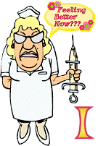
INIEZIONE

Slide 4
APRIAMO LE FINESTRE

Slide 5
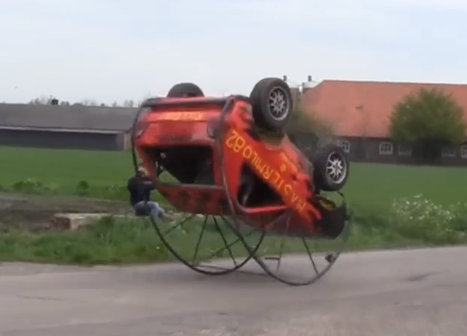
GIRARE LA MACCHINA

Slide 6
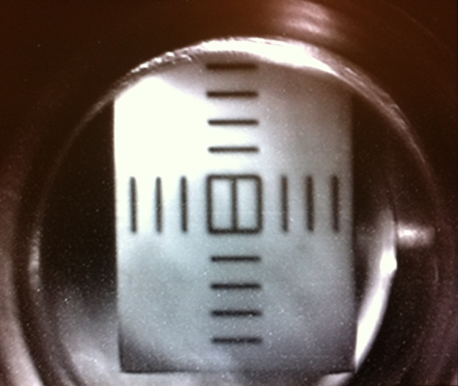
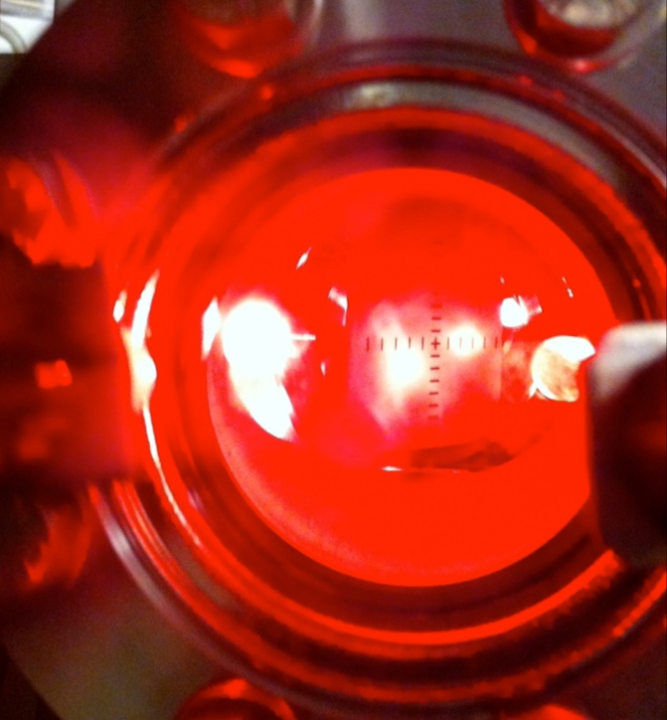
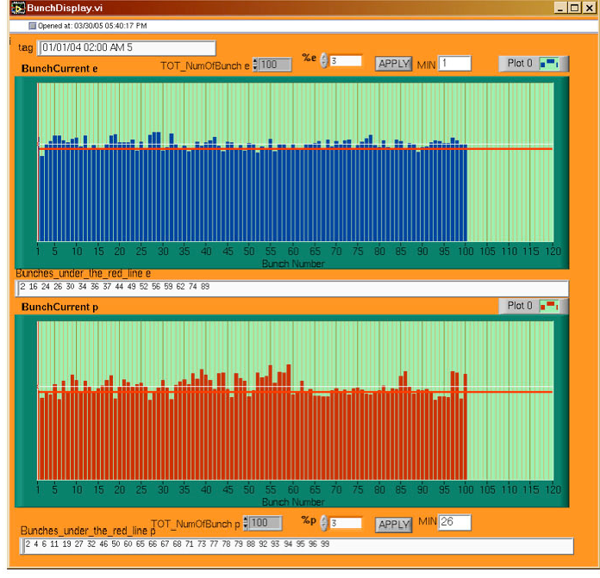
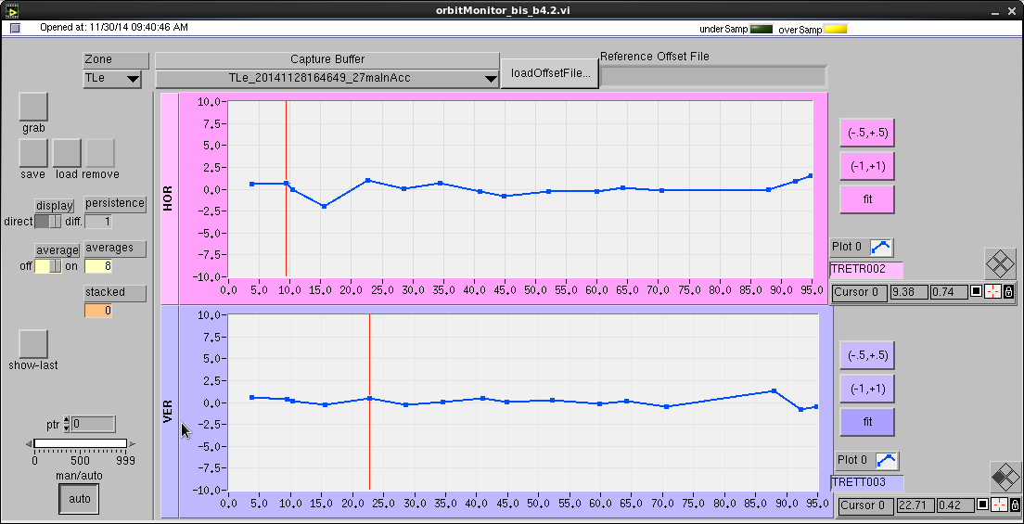
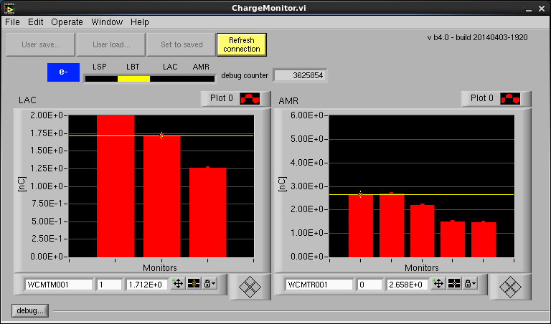
MIGLIORARE
L’INIEZIONE

Slide 7
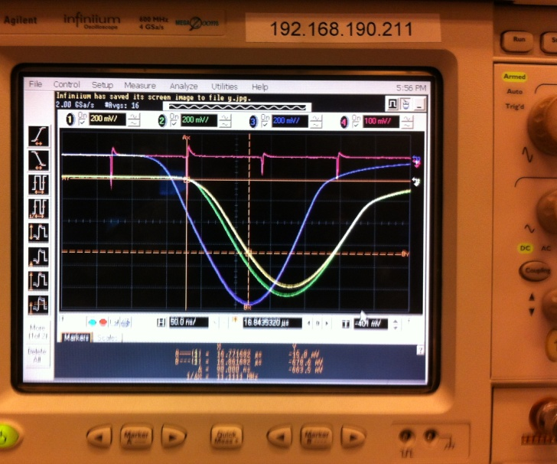
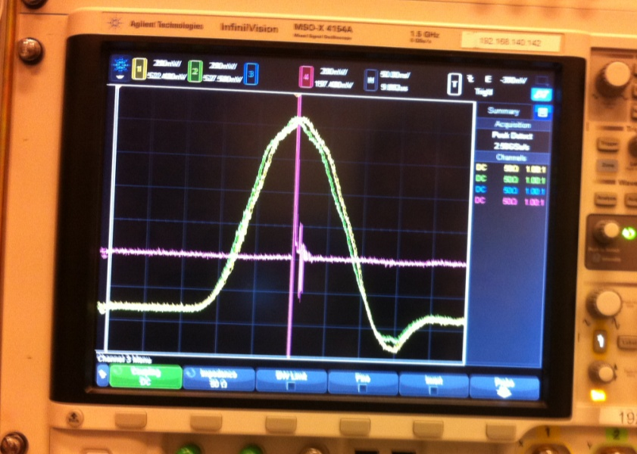
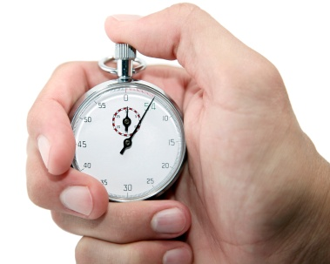
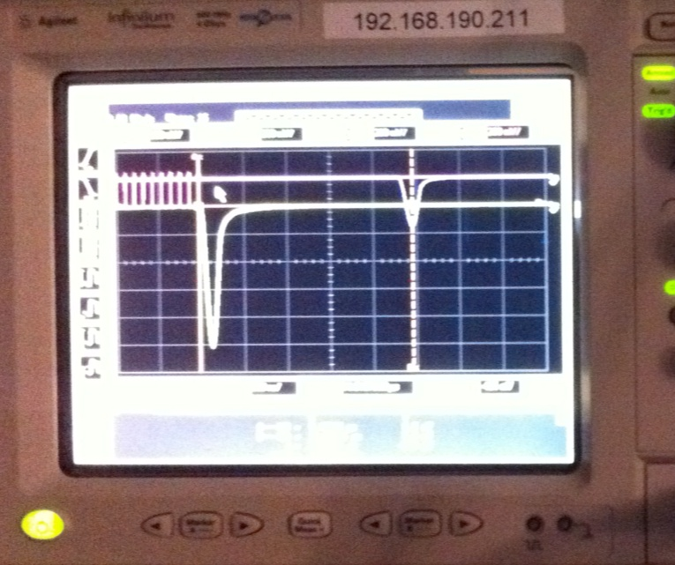
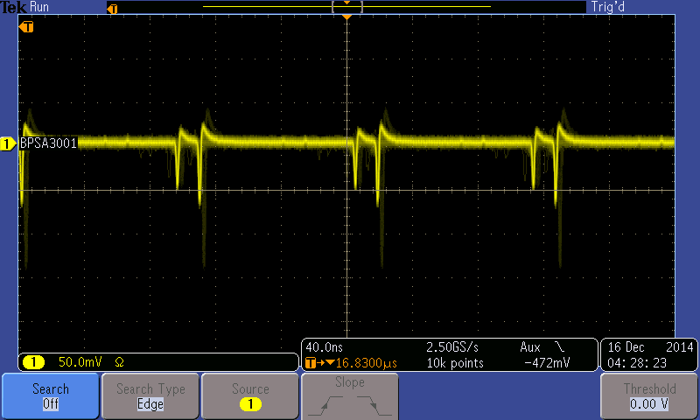
TIMING

Slide 8
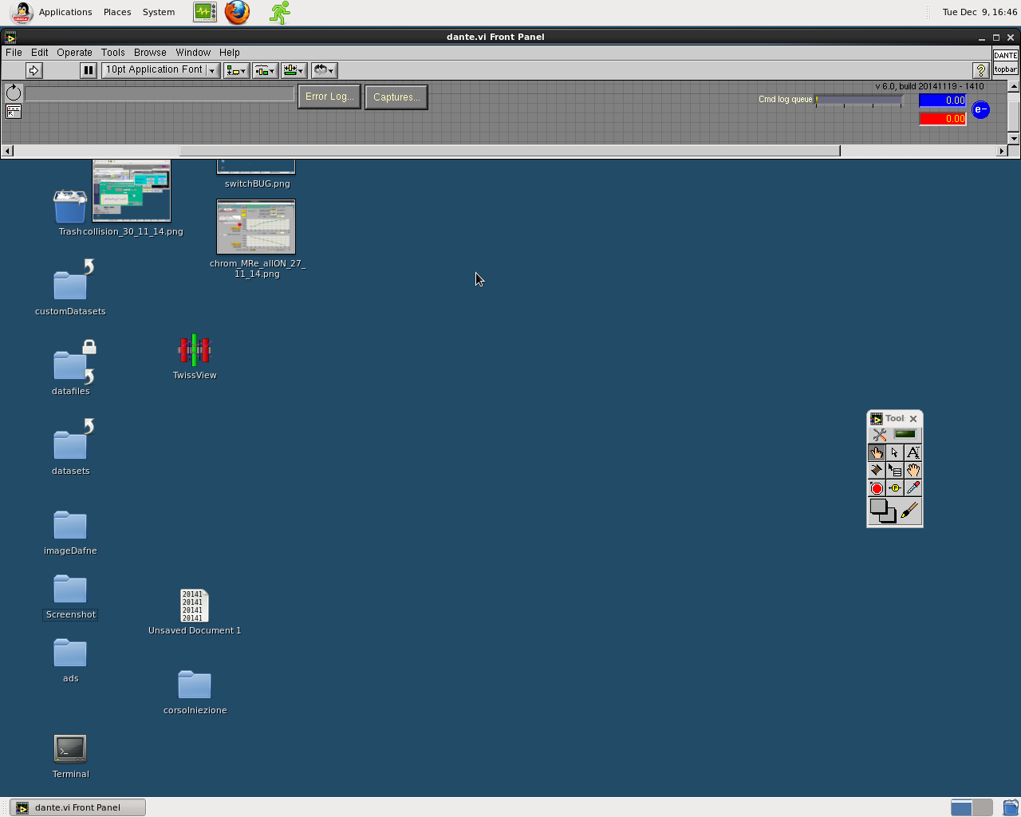
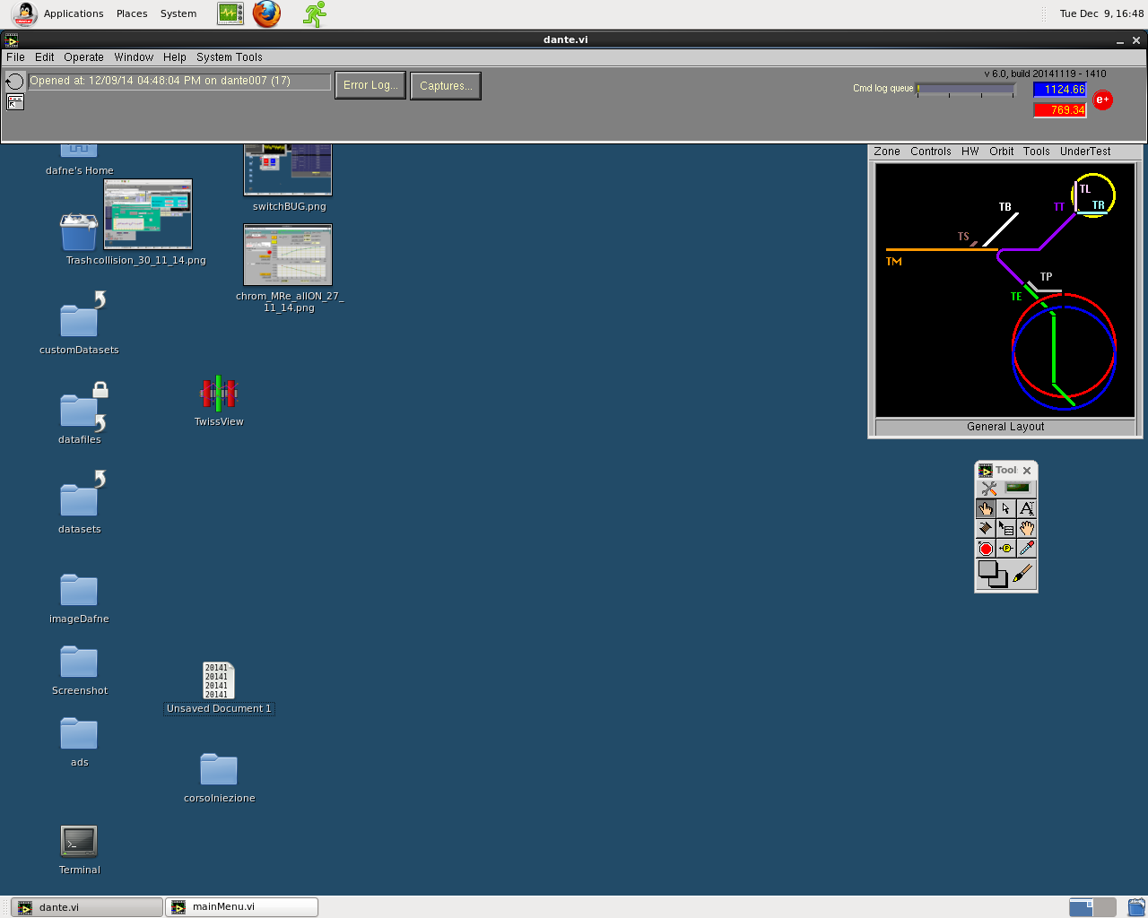
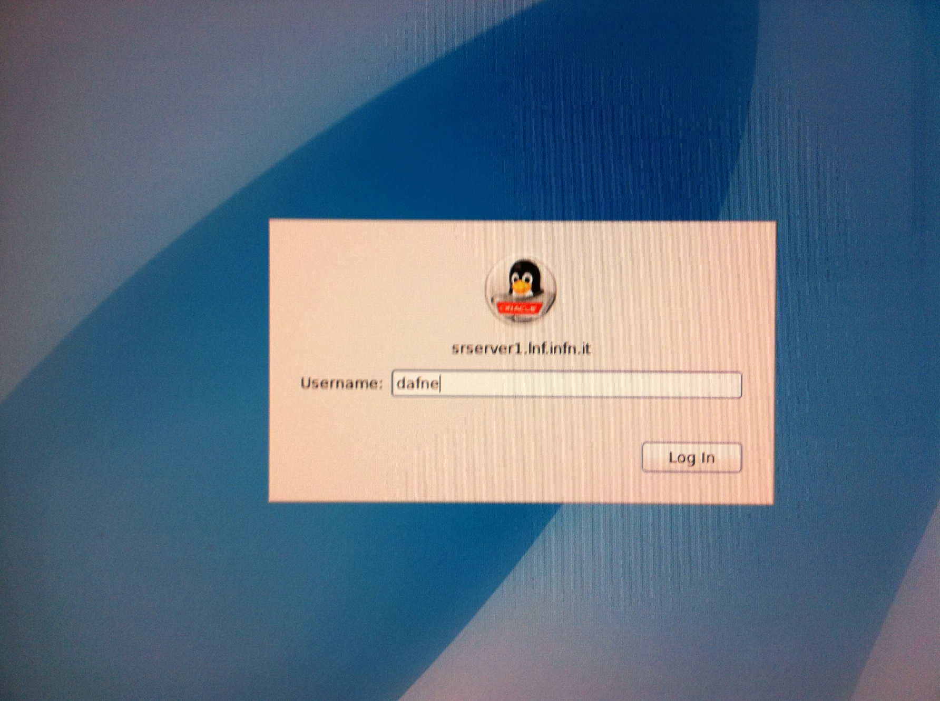
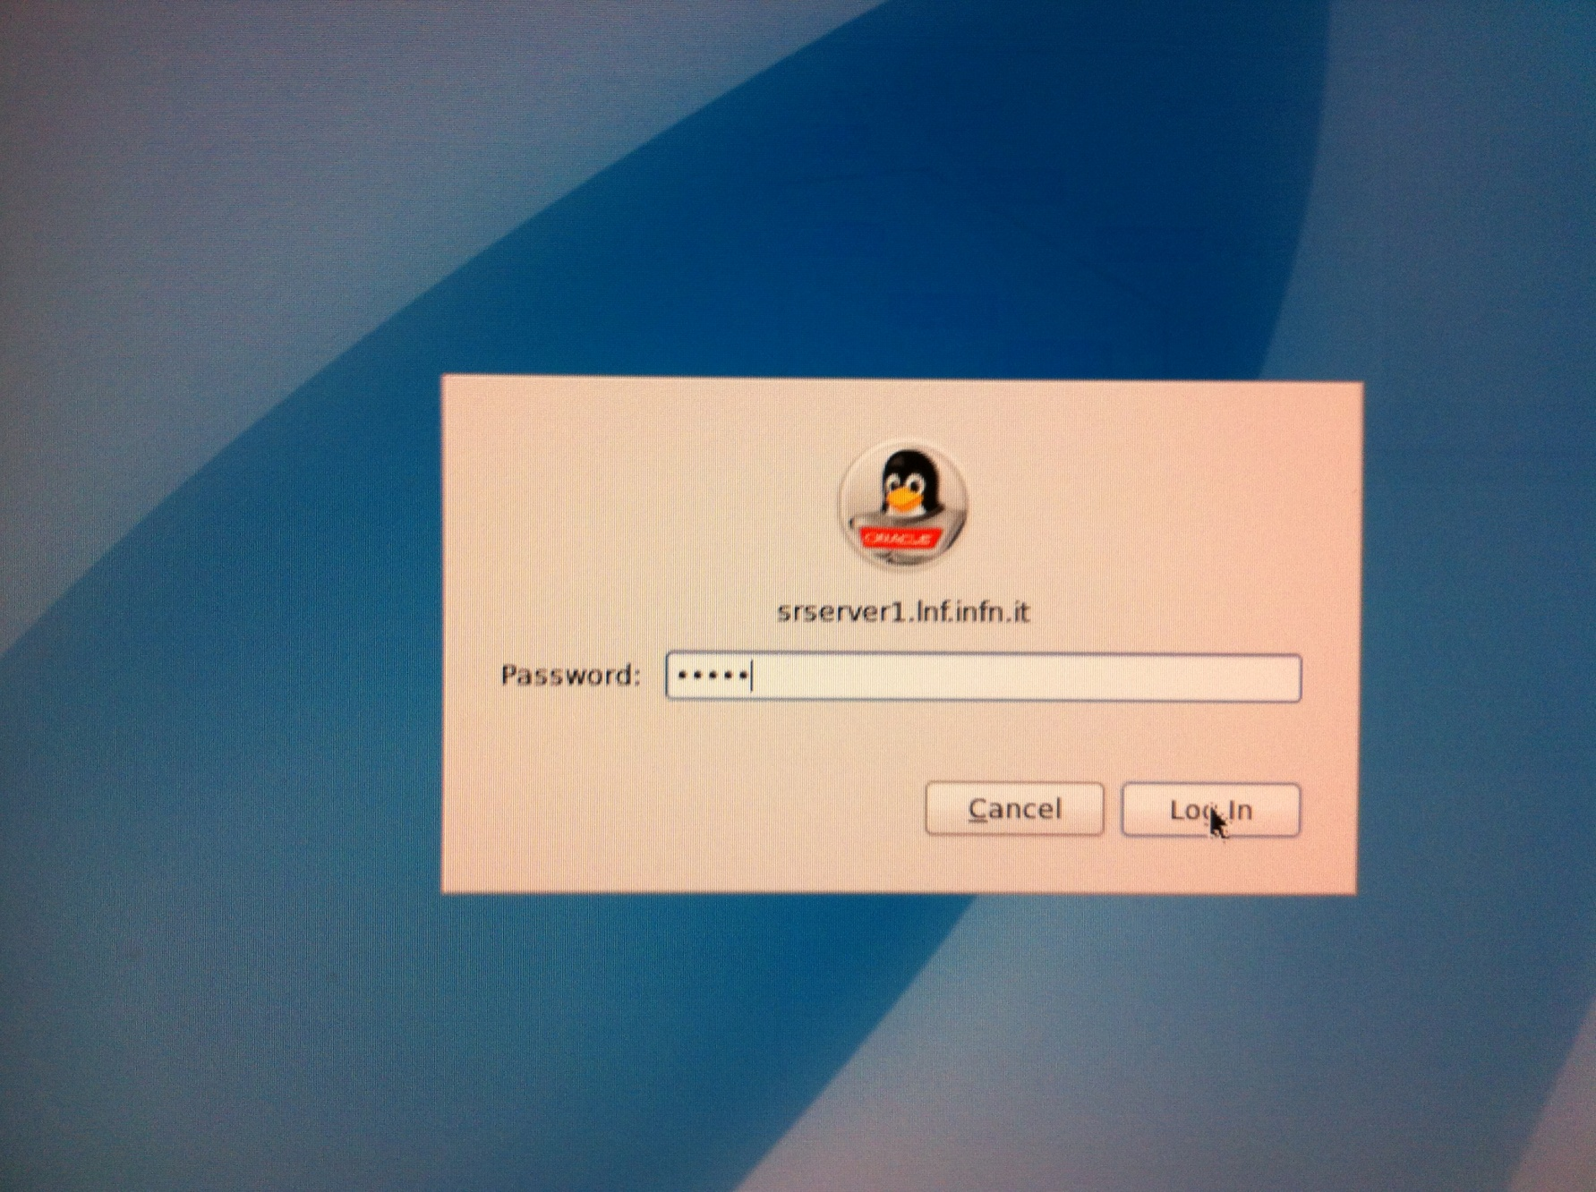
Apriamo la console

Slide 9
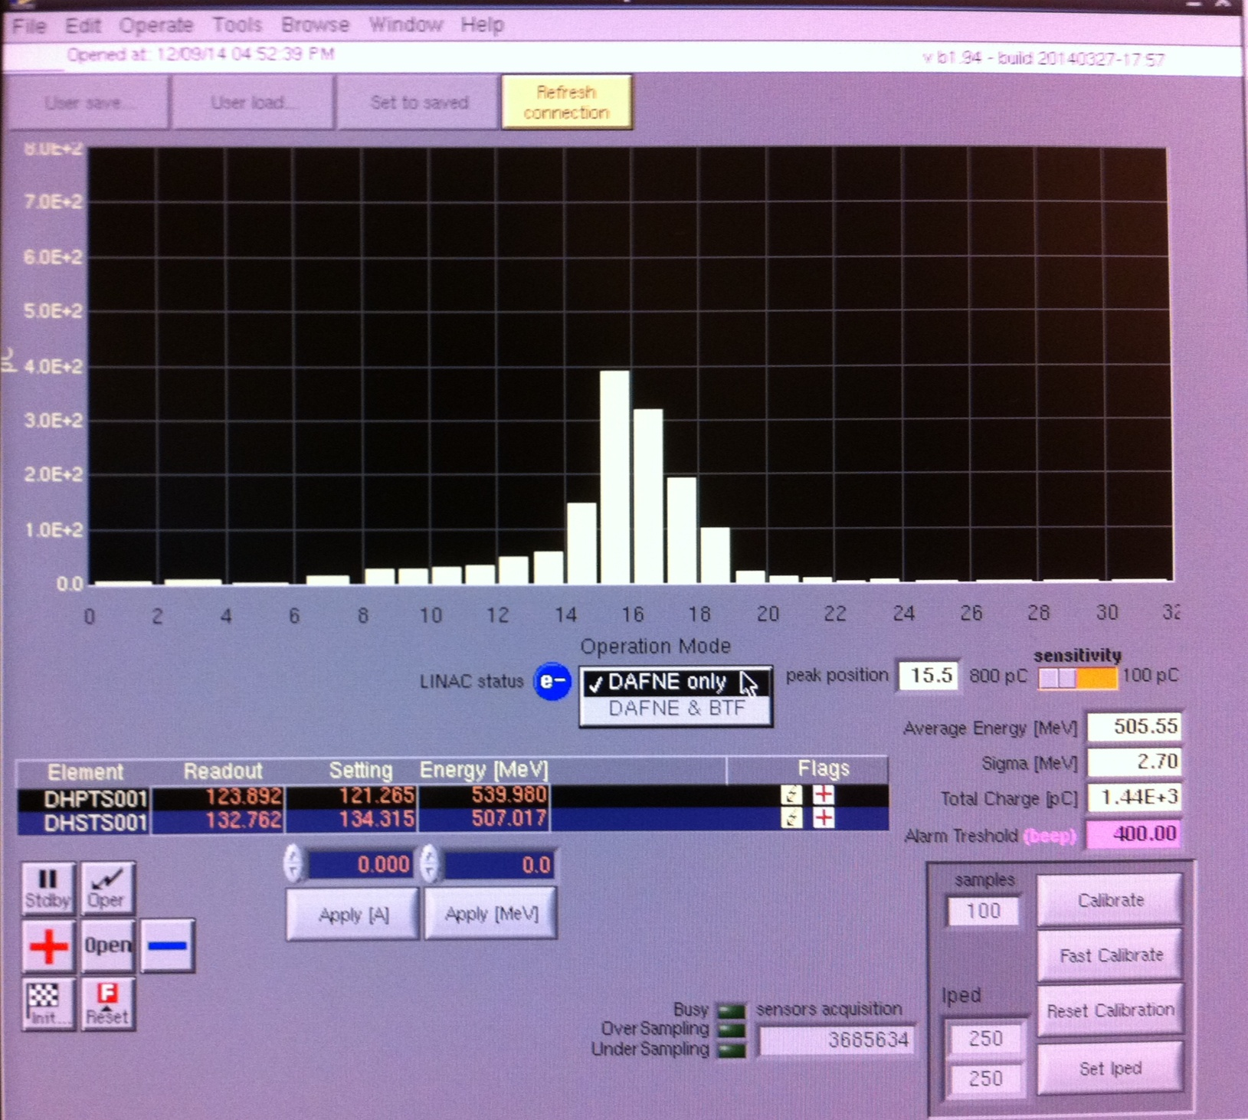
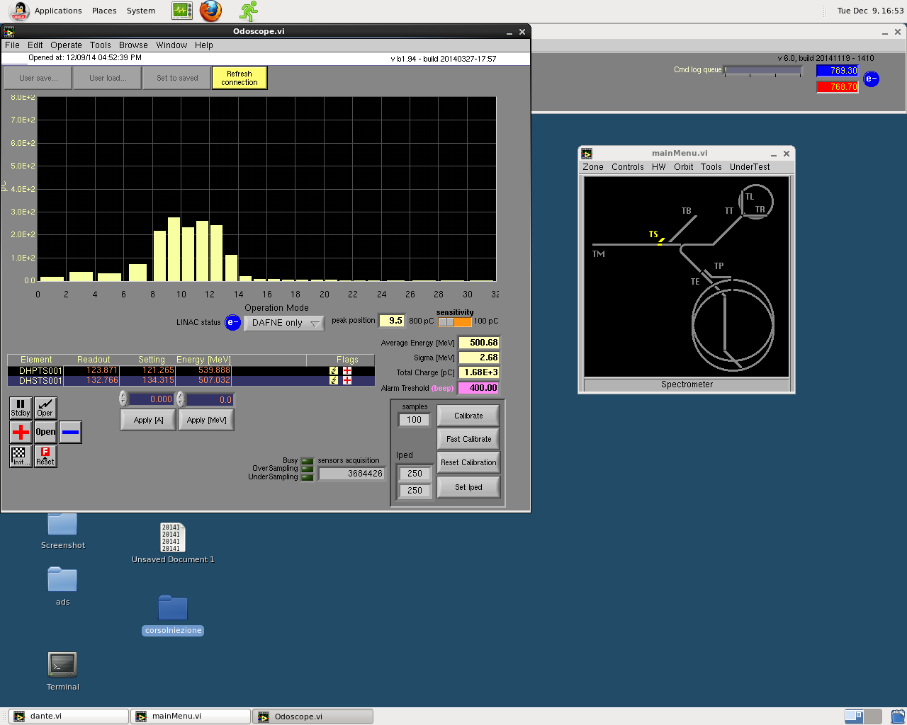
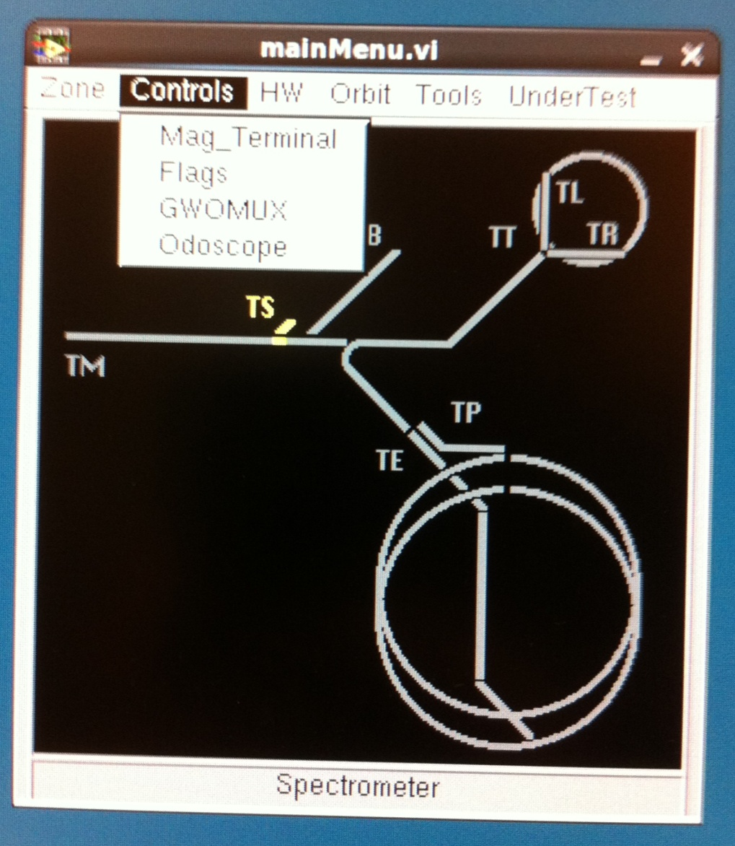
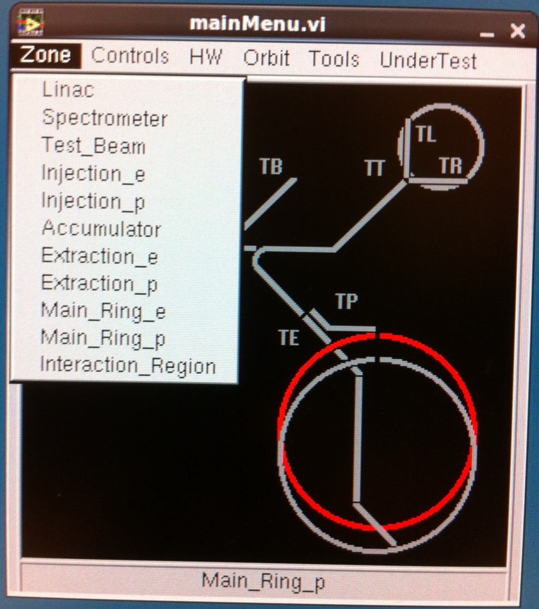
Apriamo la finestra dell’odoscopio

Slide 10
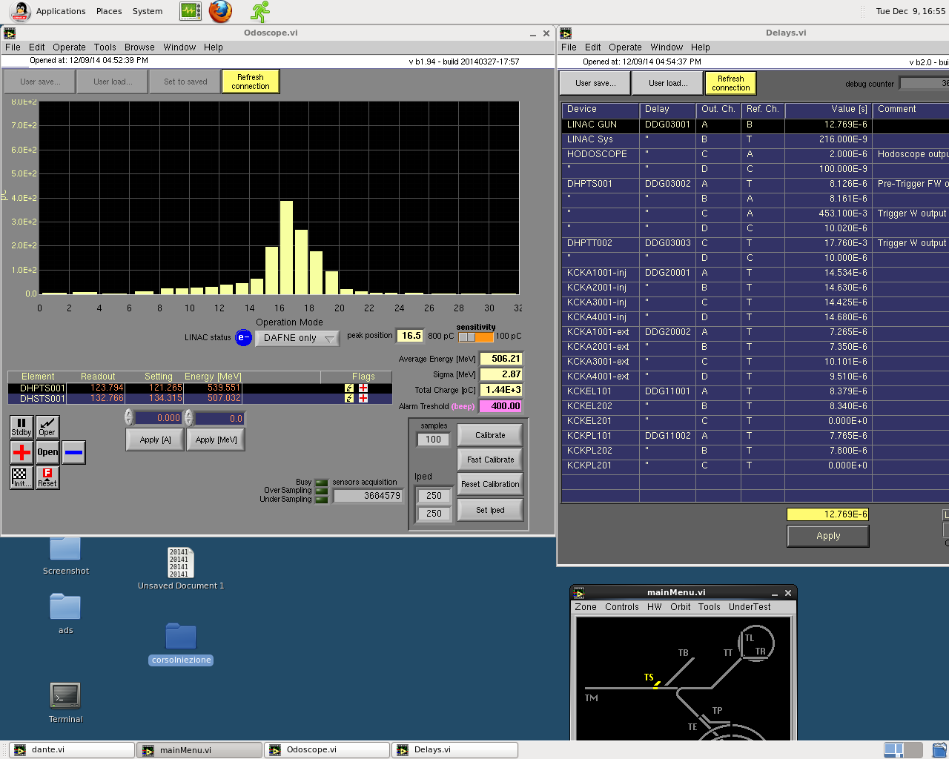
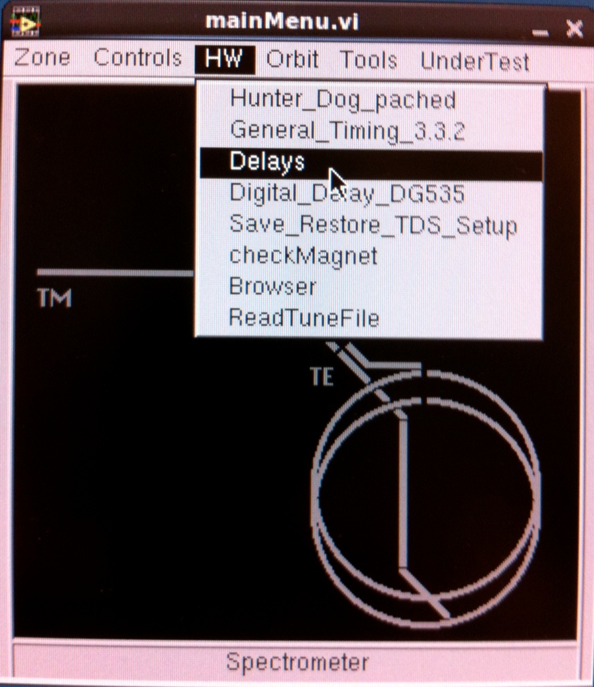
Apriamo la finestra del timing

Slide 11
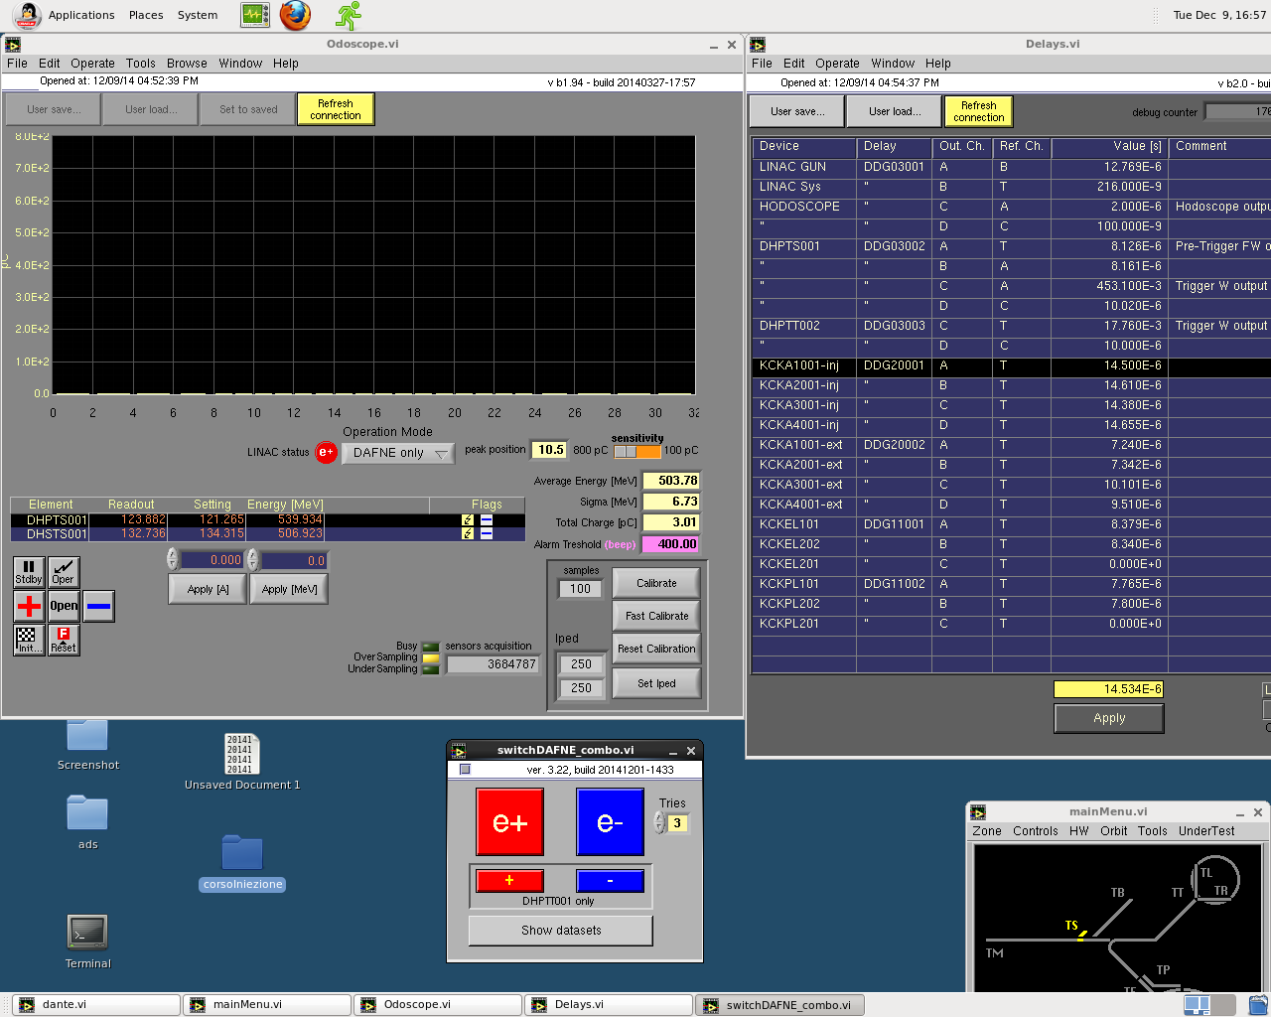
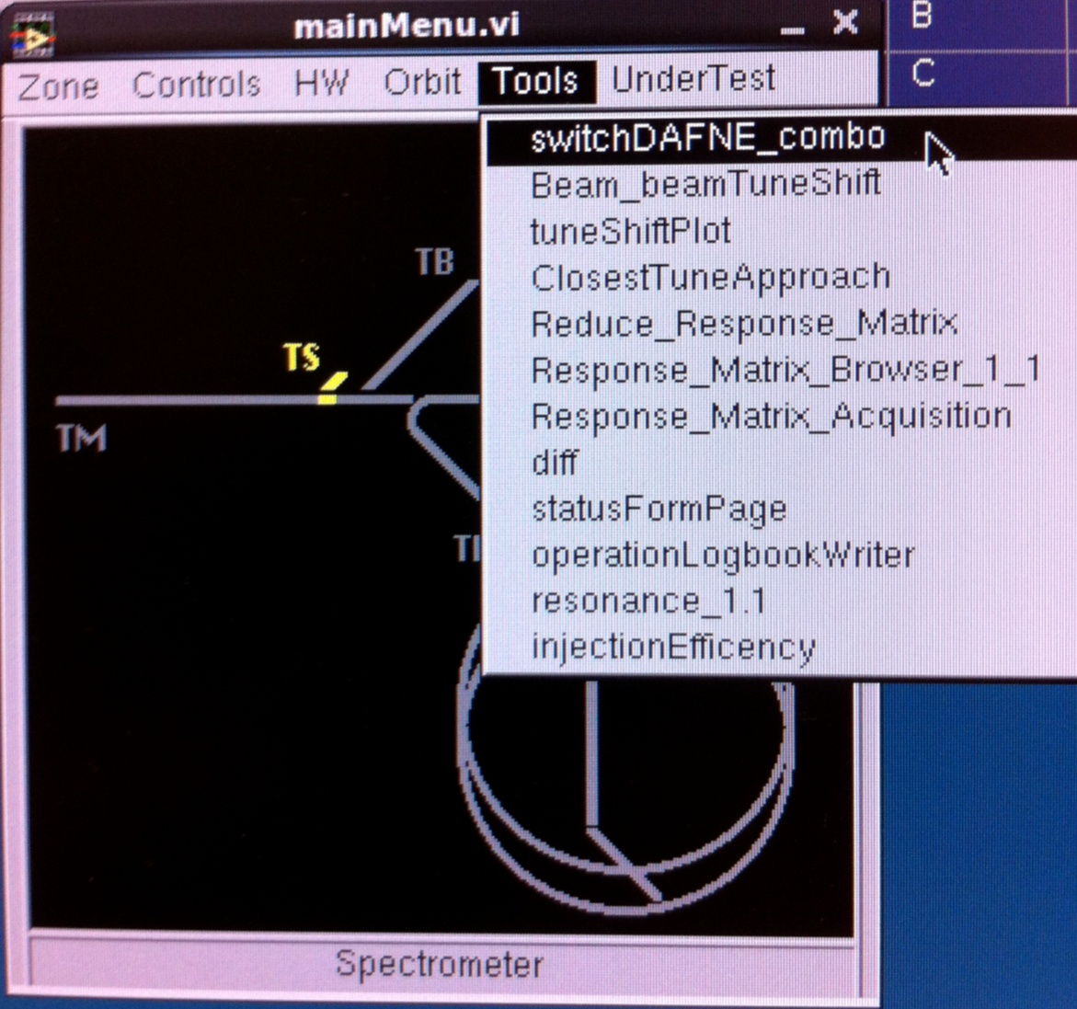
Apriamo lo SWITCH DAFNE

Slide 12
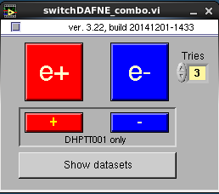
Settiamo lo SWITCH DAFNE

Slide 13
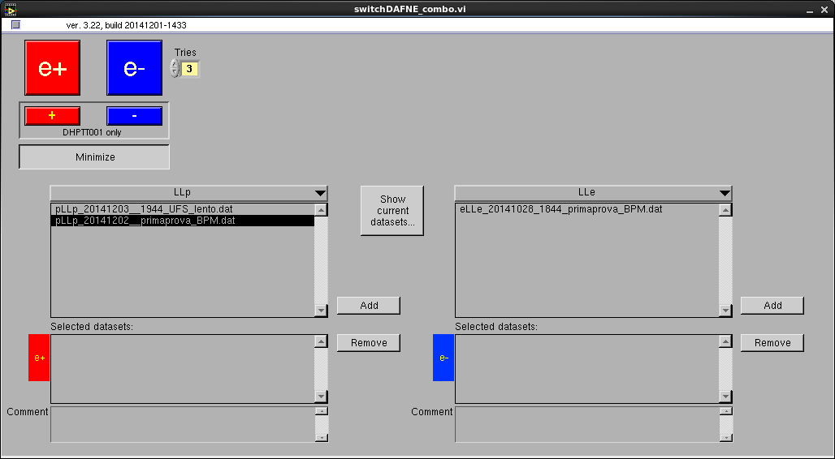
Settiamo lo SWITCH DAFNE

Slide 14
Settiamo lo SWITCH DAFNE

Slide 15
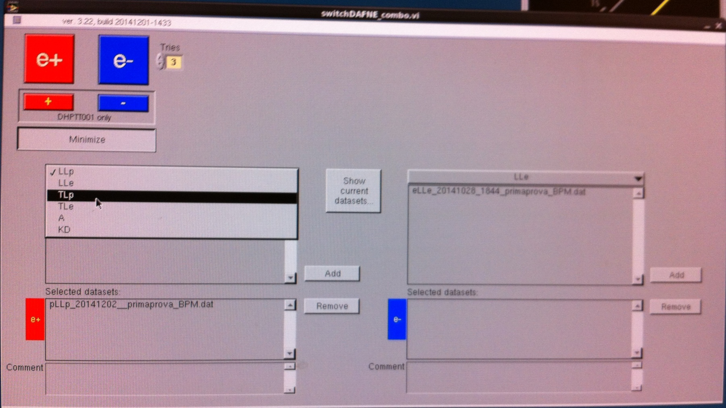
Settiamo lo SWITCH DAFNE

Slide 16
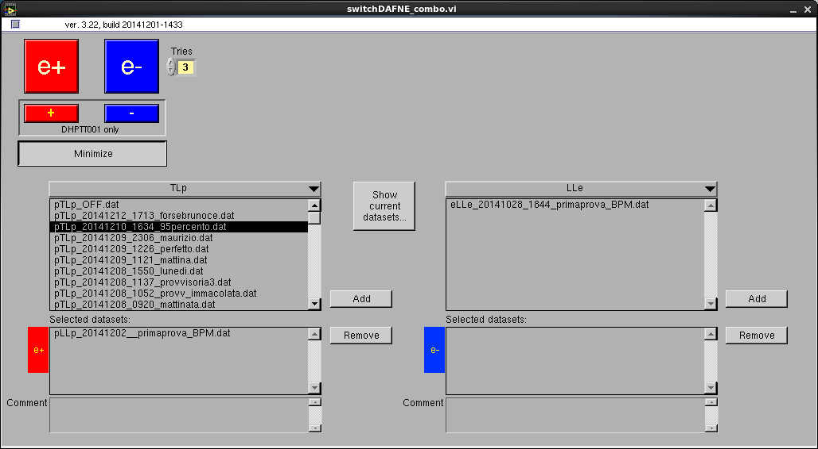
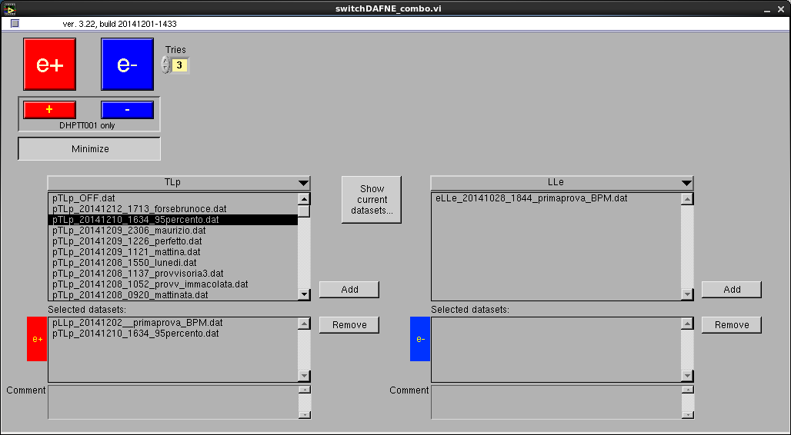
Settiamo lo SWITCH DAFNE

Slide 17
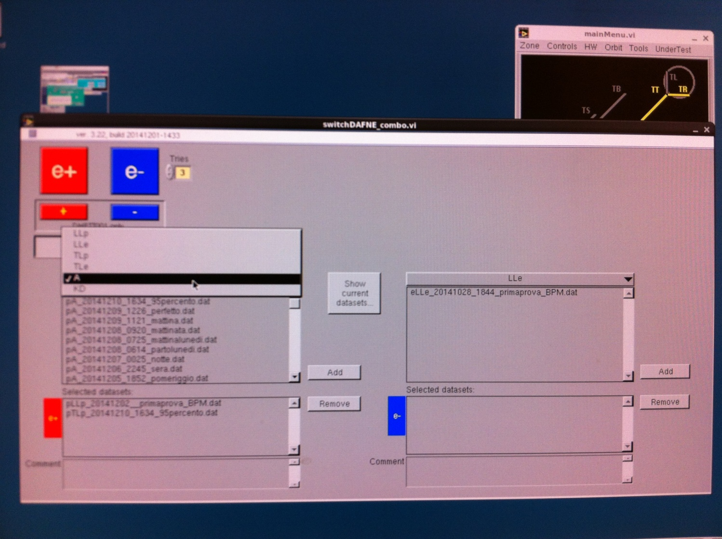
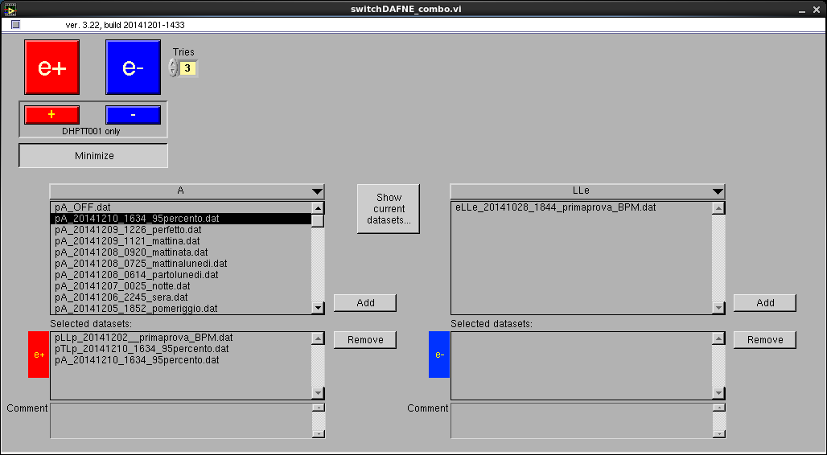
Settiamo lo SWITCH DAFNE

Slide 18
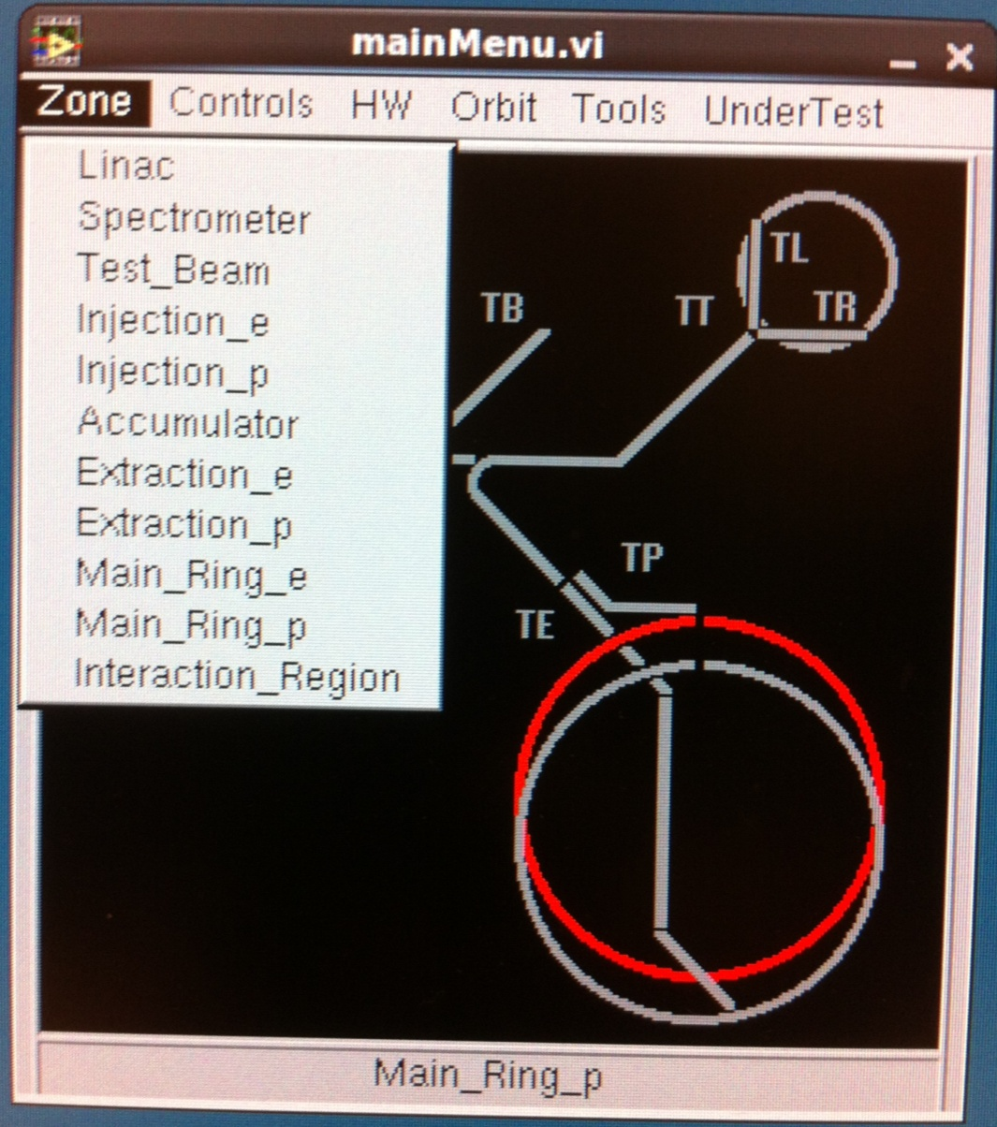
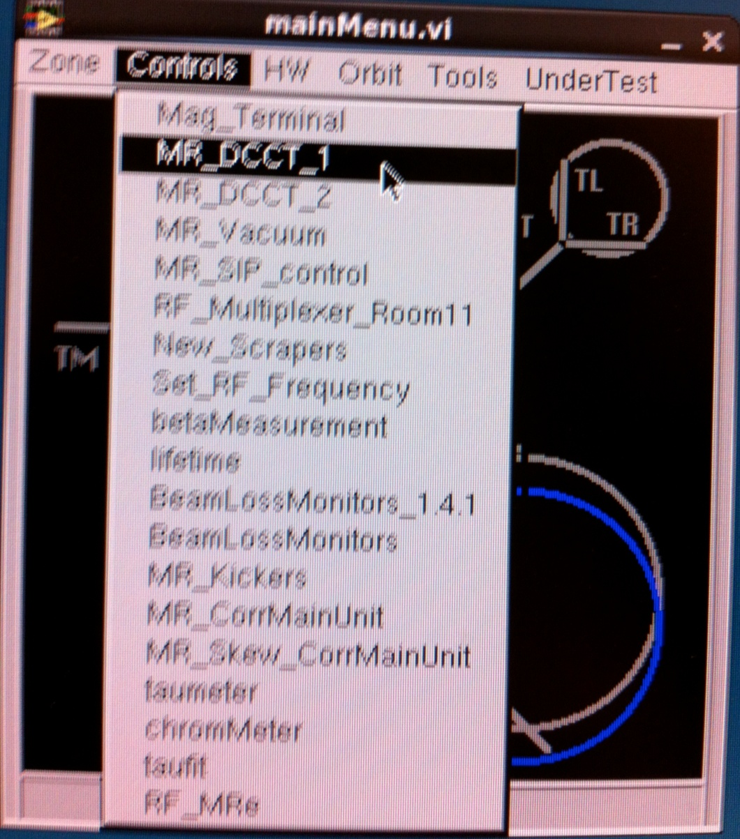
Apriamo le finestre della corrente di DAFNE

Slide 19
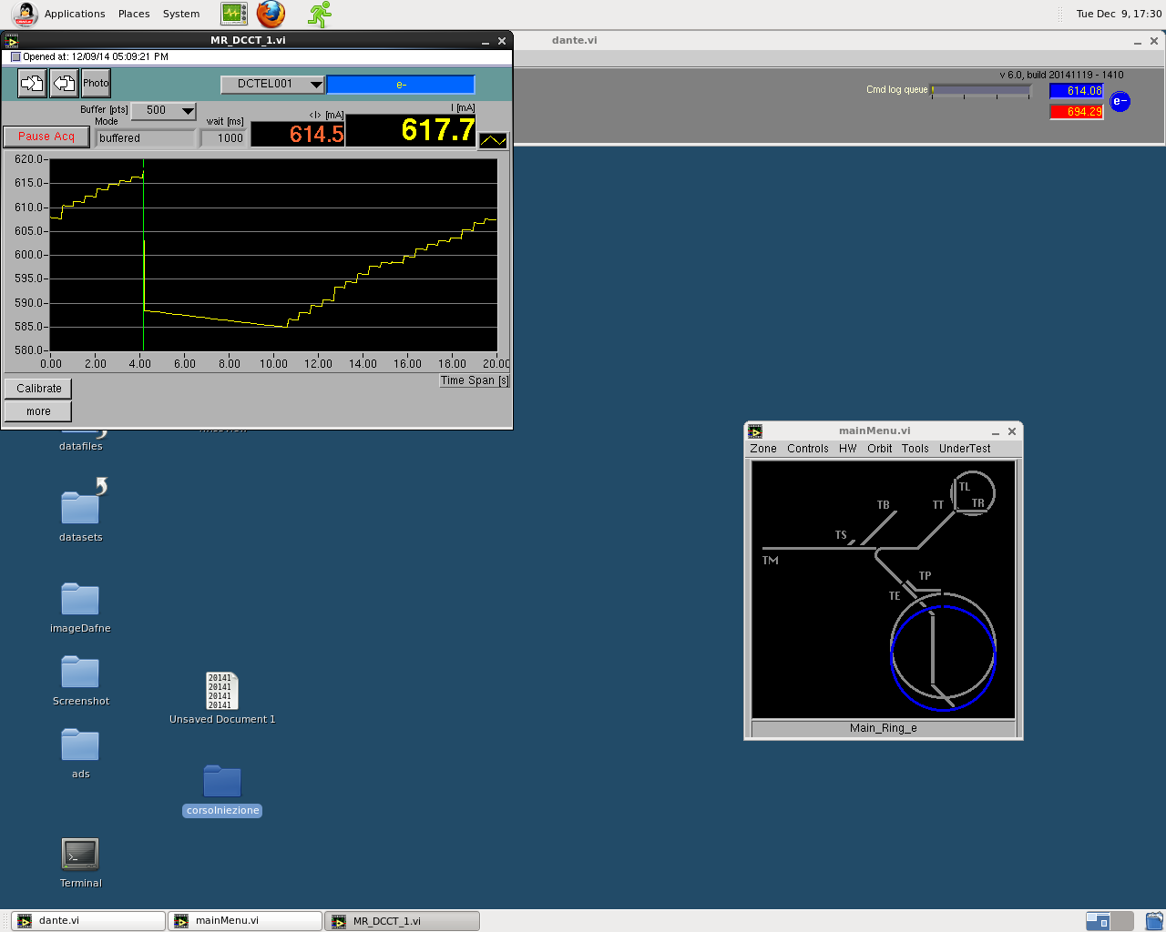
Apriamo le finestre della corrente di DAFNE

Slide 20
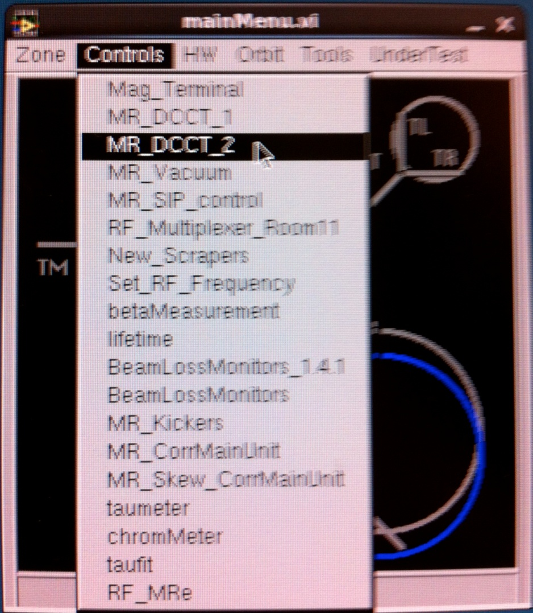
Apriamo le finestre della corrente di DAFNE

Slide 21
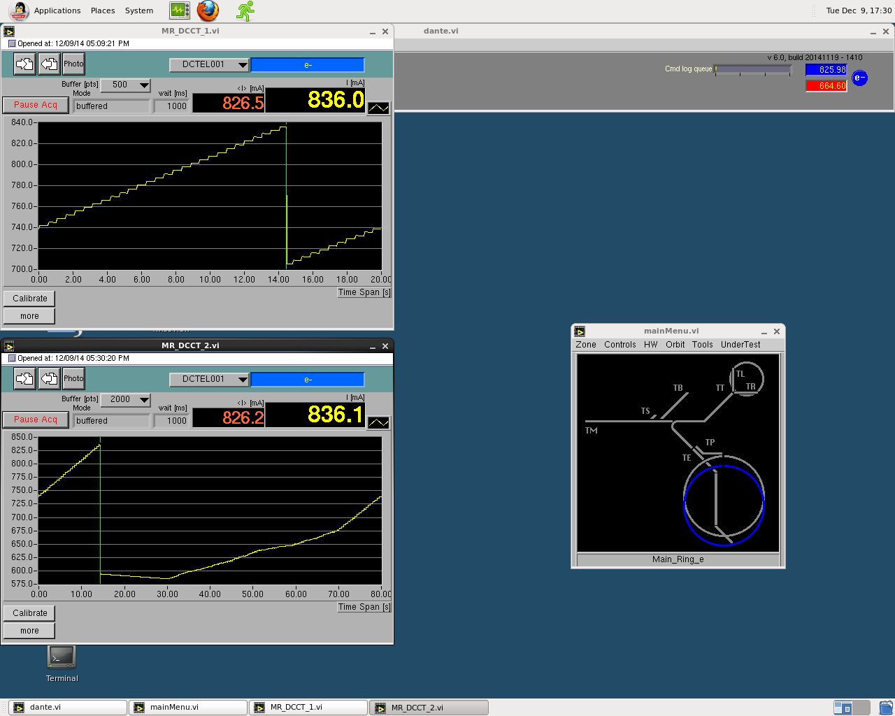
Apriamo le finestre della corrente di DAFNE

Slide 22
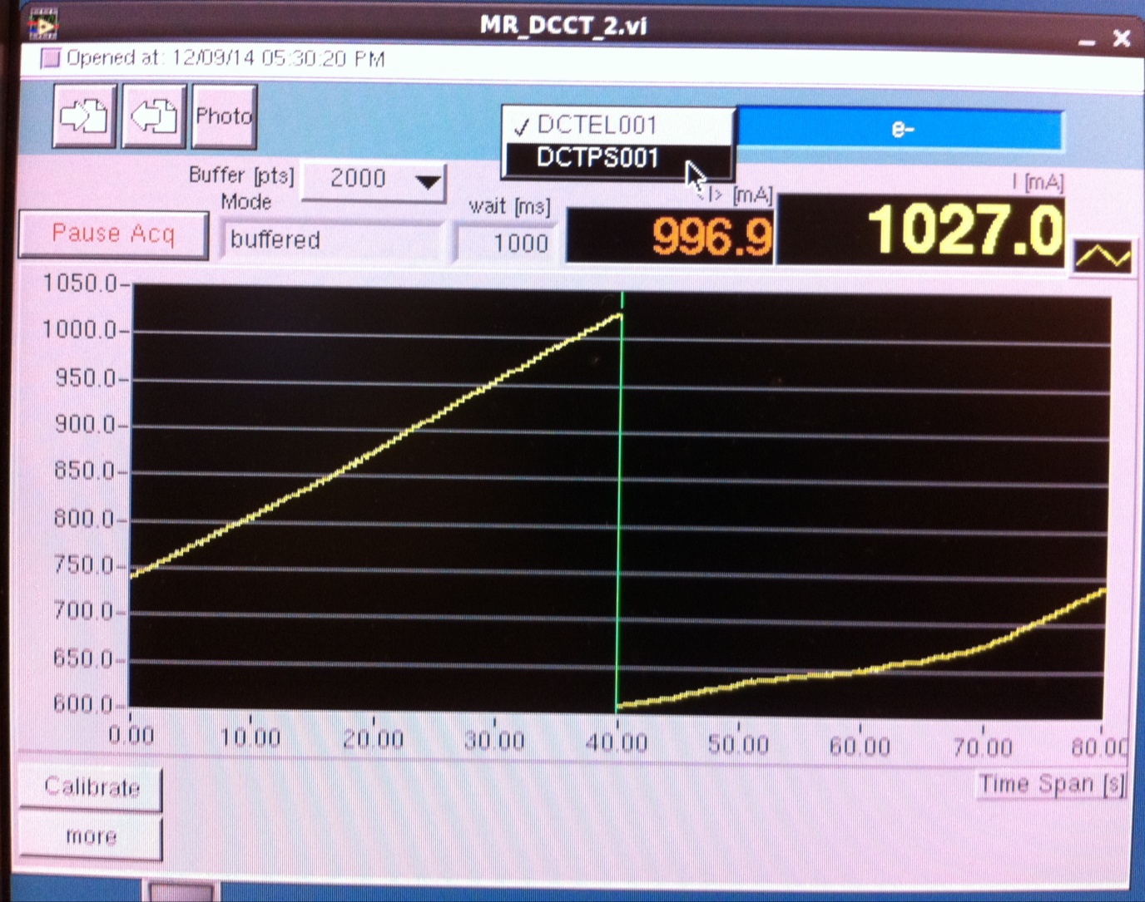

Slide 23
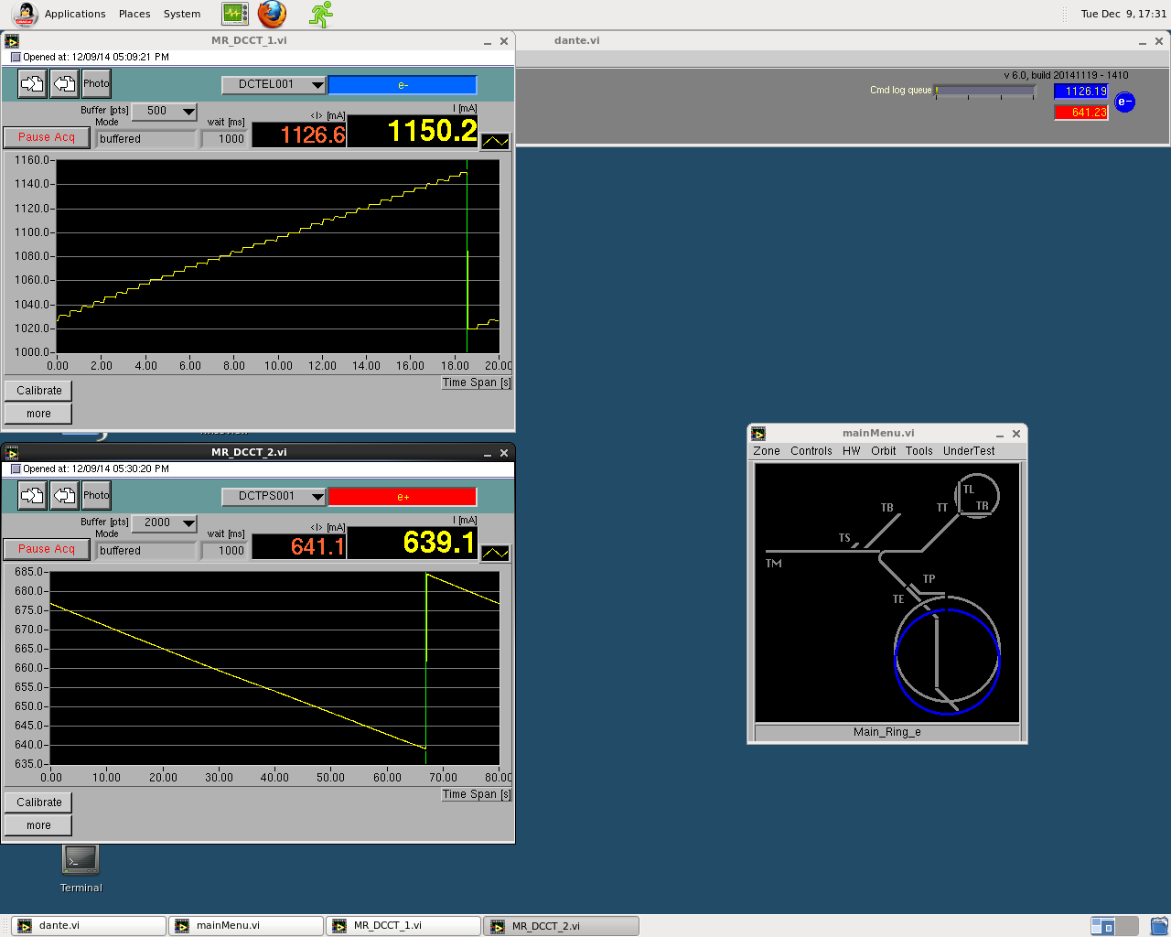
Apriamo le finestre della corrente di DAFNE

Slide 24
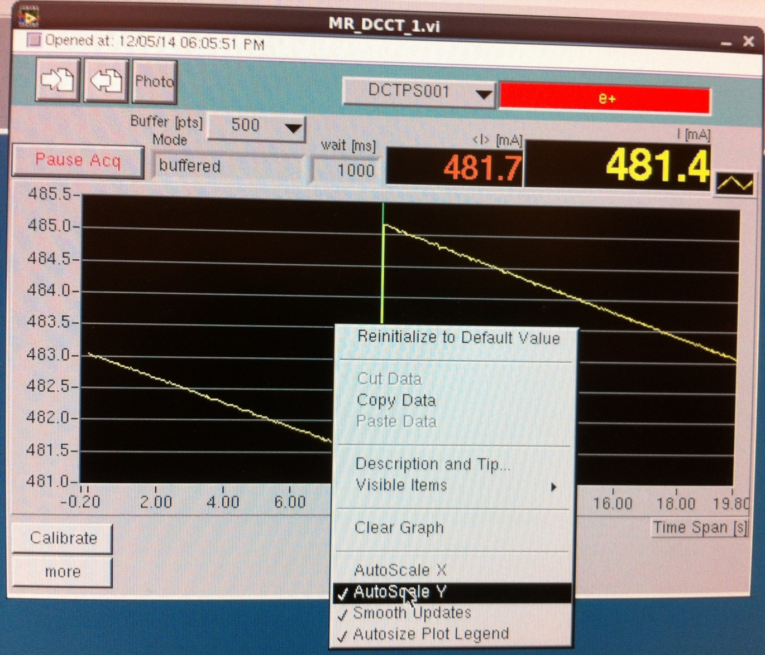
Apriamo le finestre della corrente di DAFNE
- Settiamo la scala verticale

Slide 25
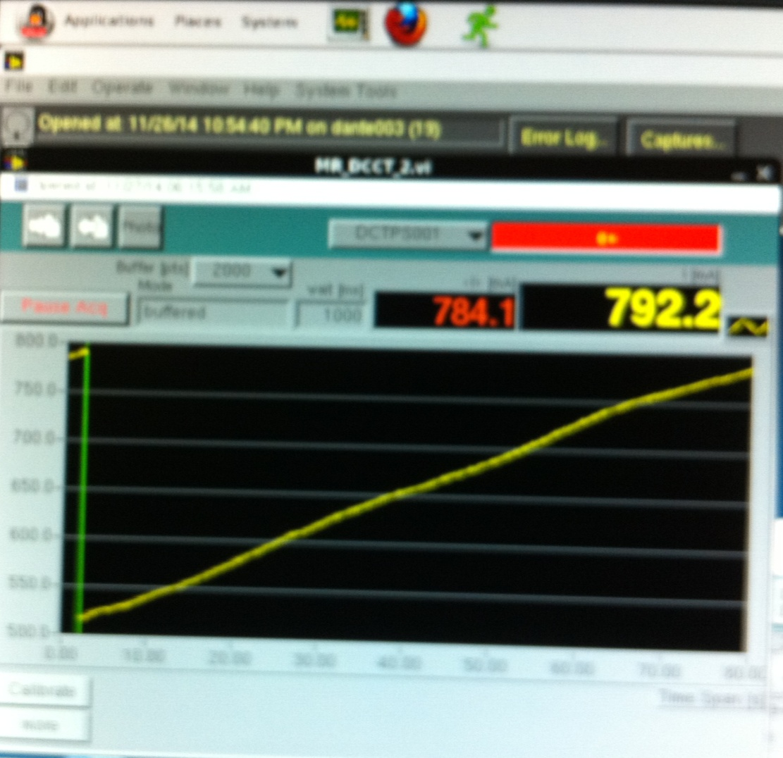
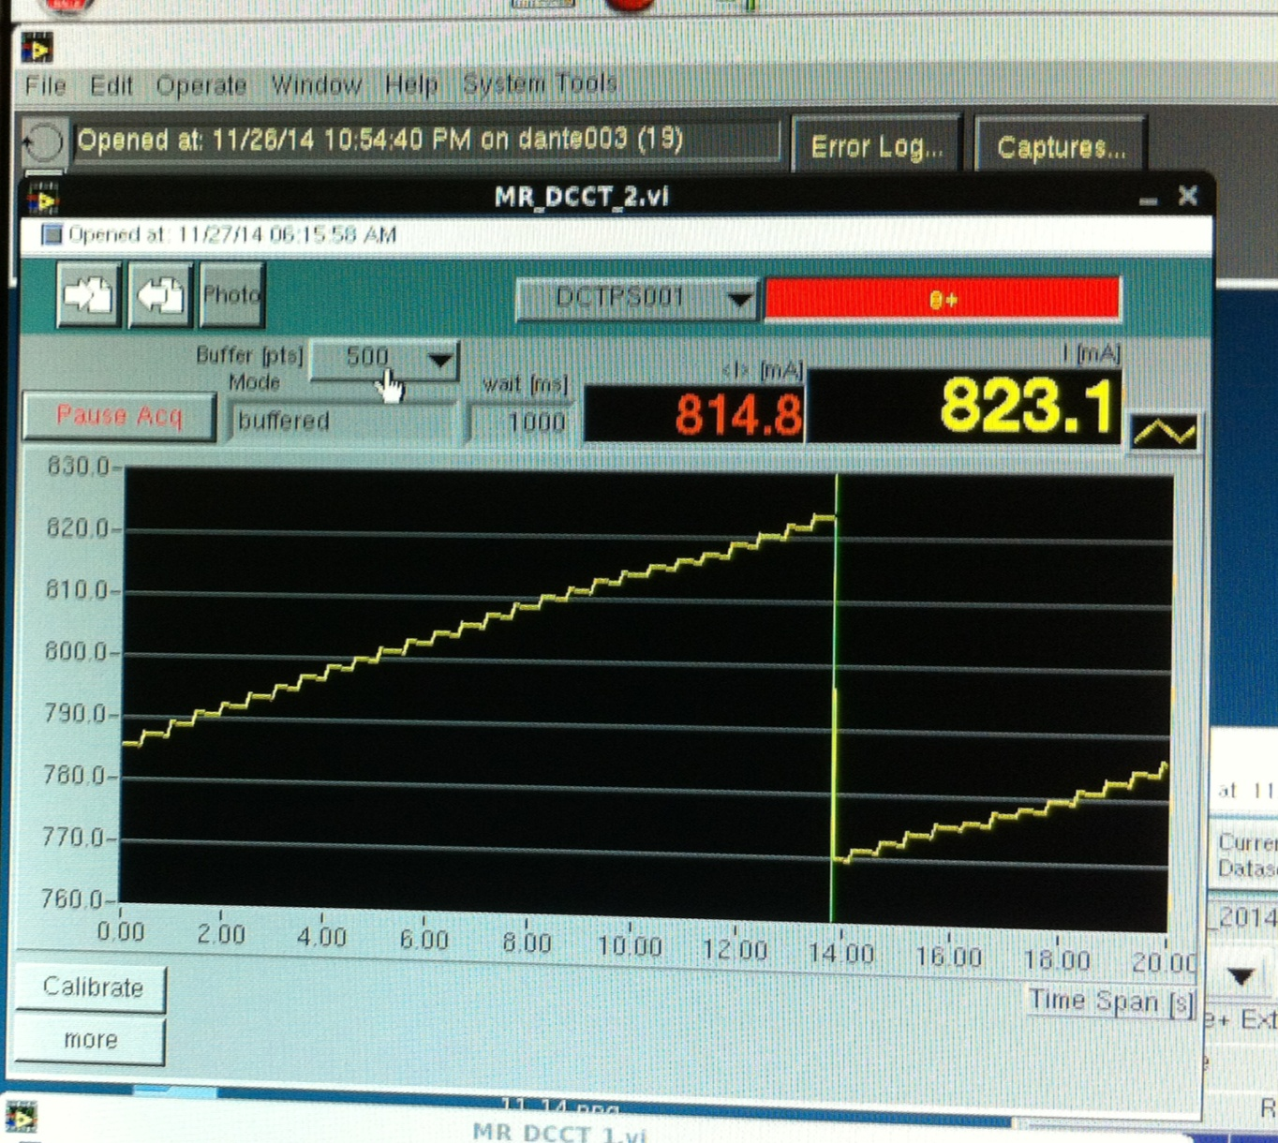
Apriamo le finestre della corrente di DAFNE
- Settiamo la scala orizzontale

Slide 26
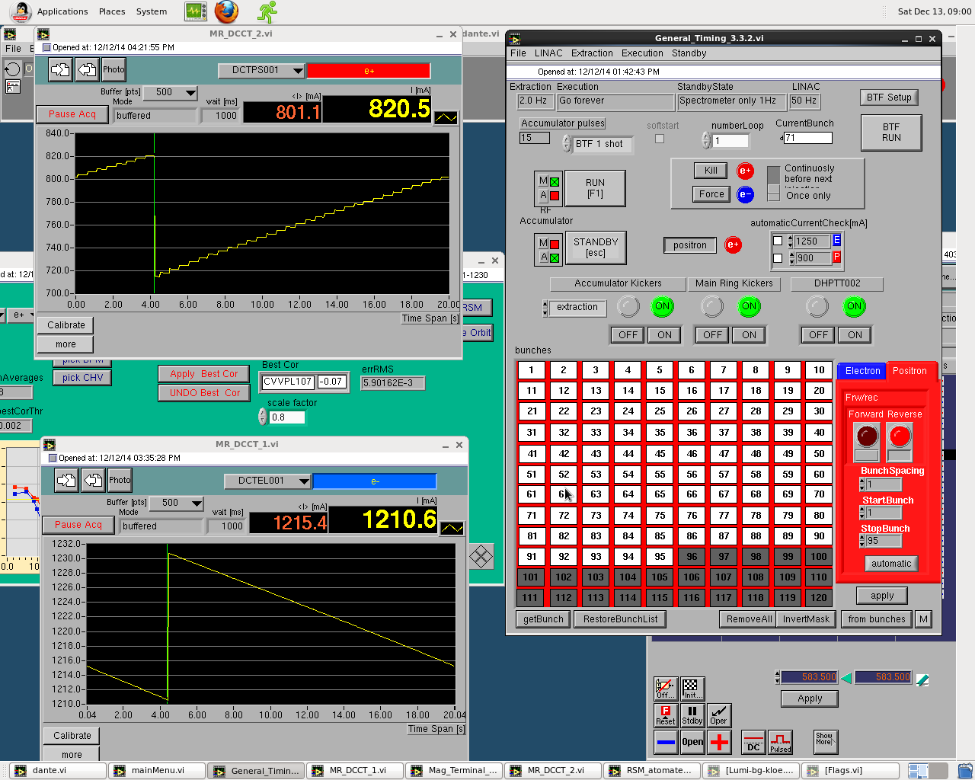
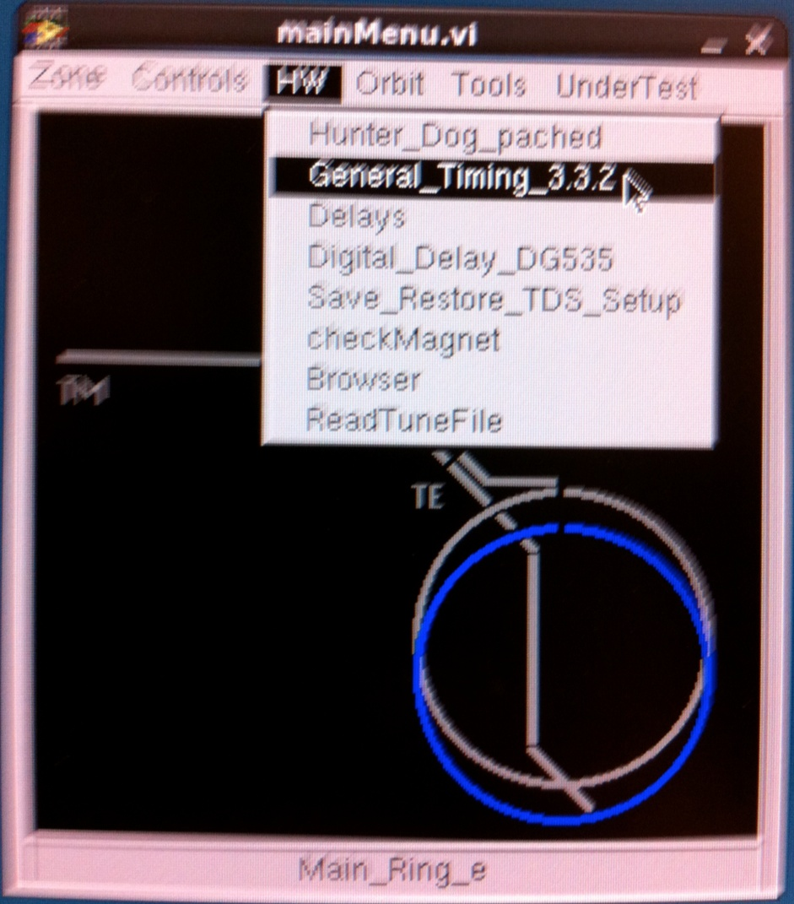
APRIAMO LA FINESTRA DEL GENERAL TIMING

Slide 27
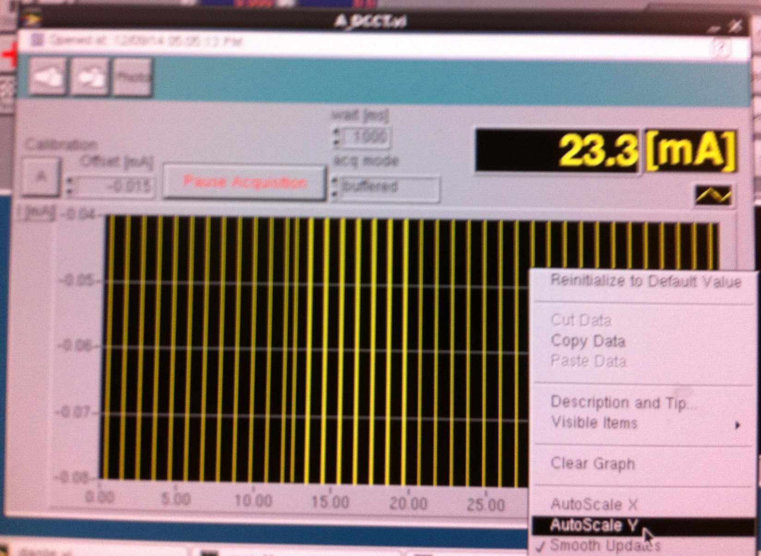
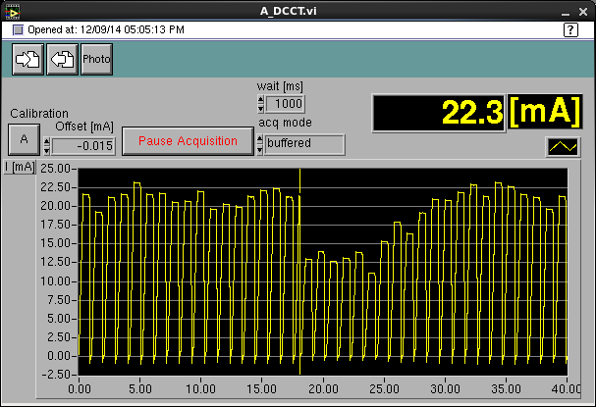
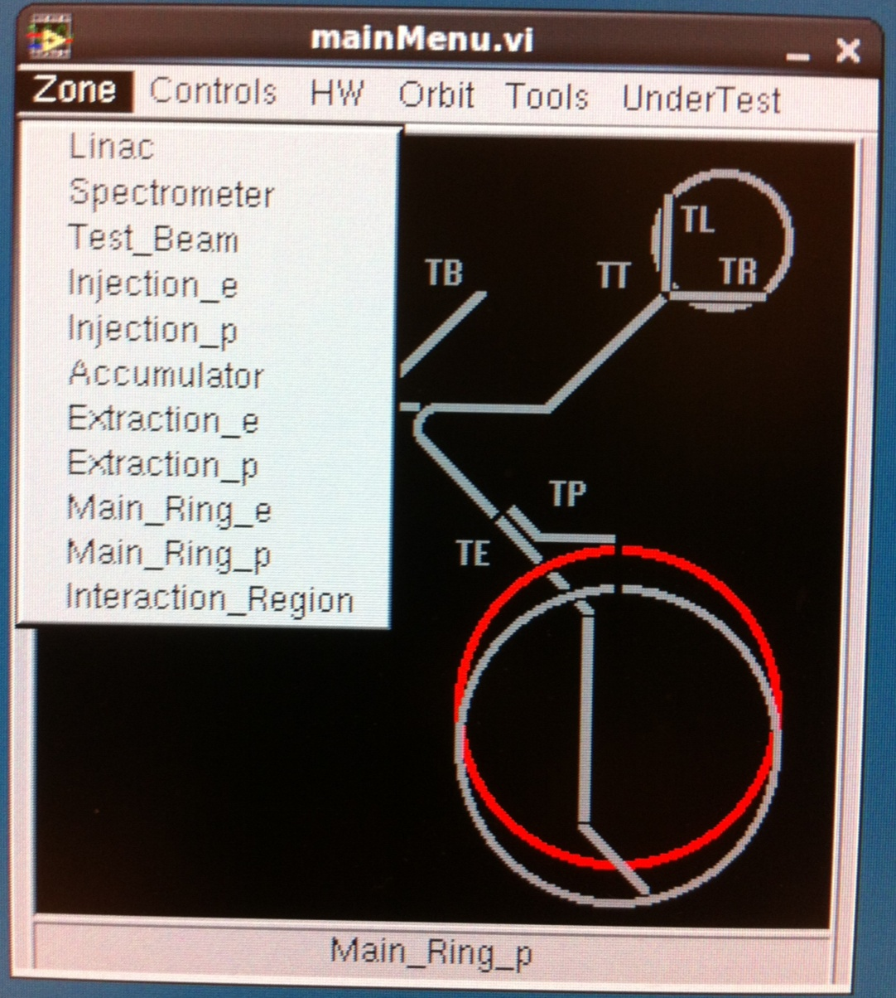
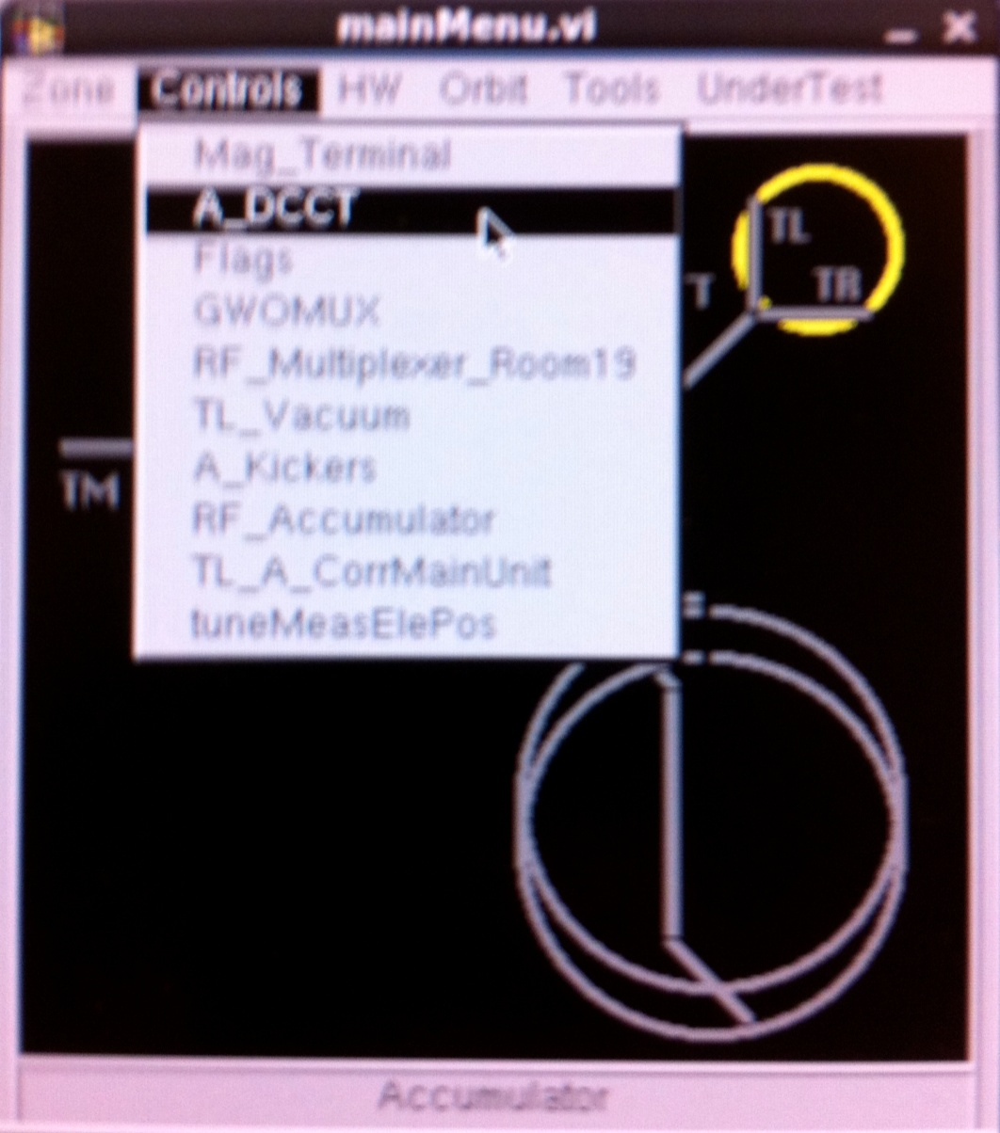
CORRENTE ACCUMULATORE

Slide 28
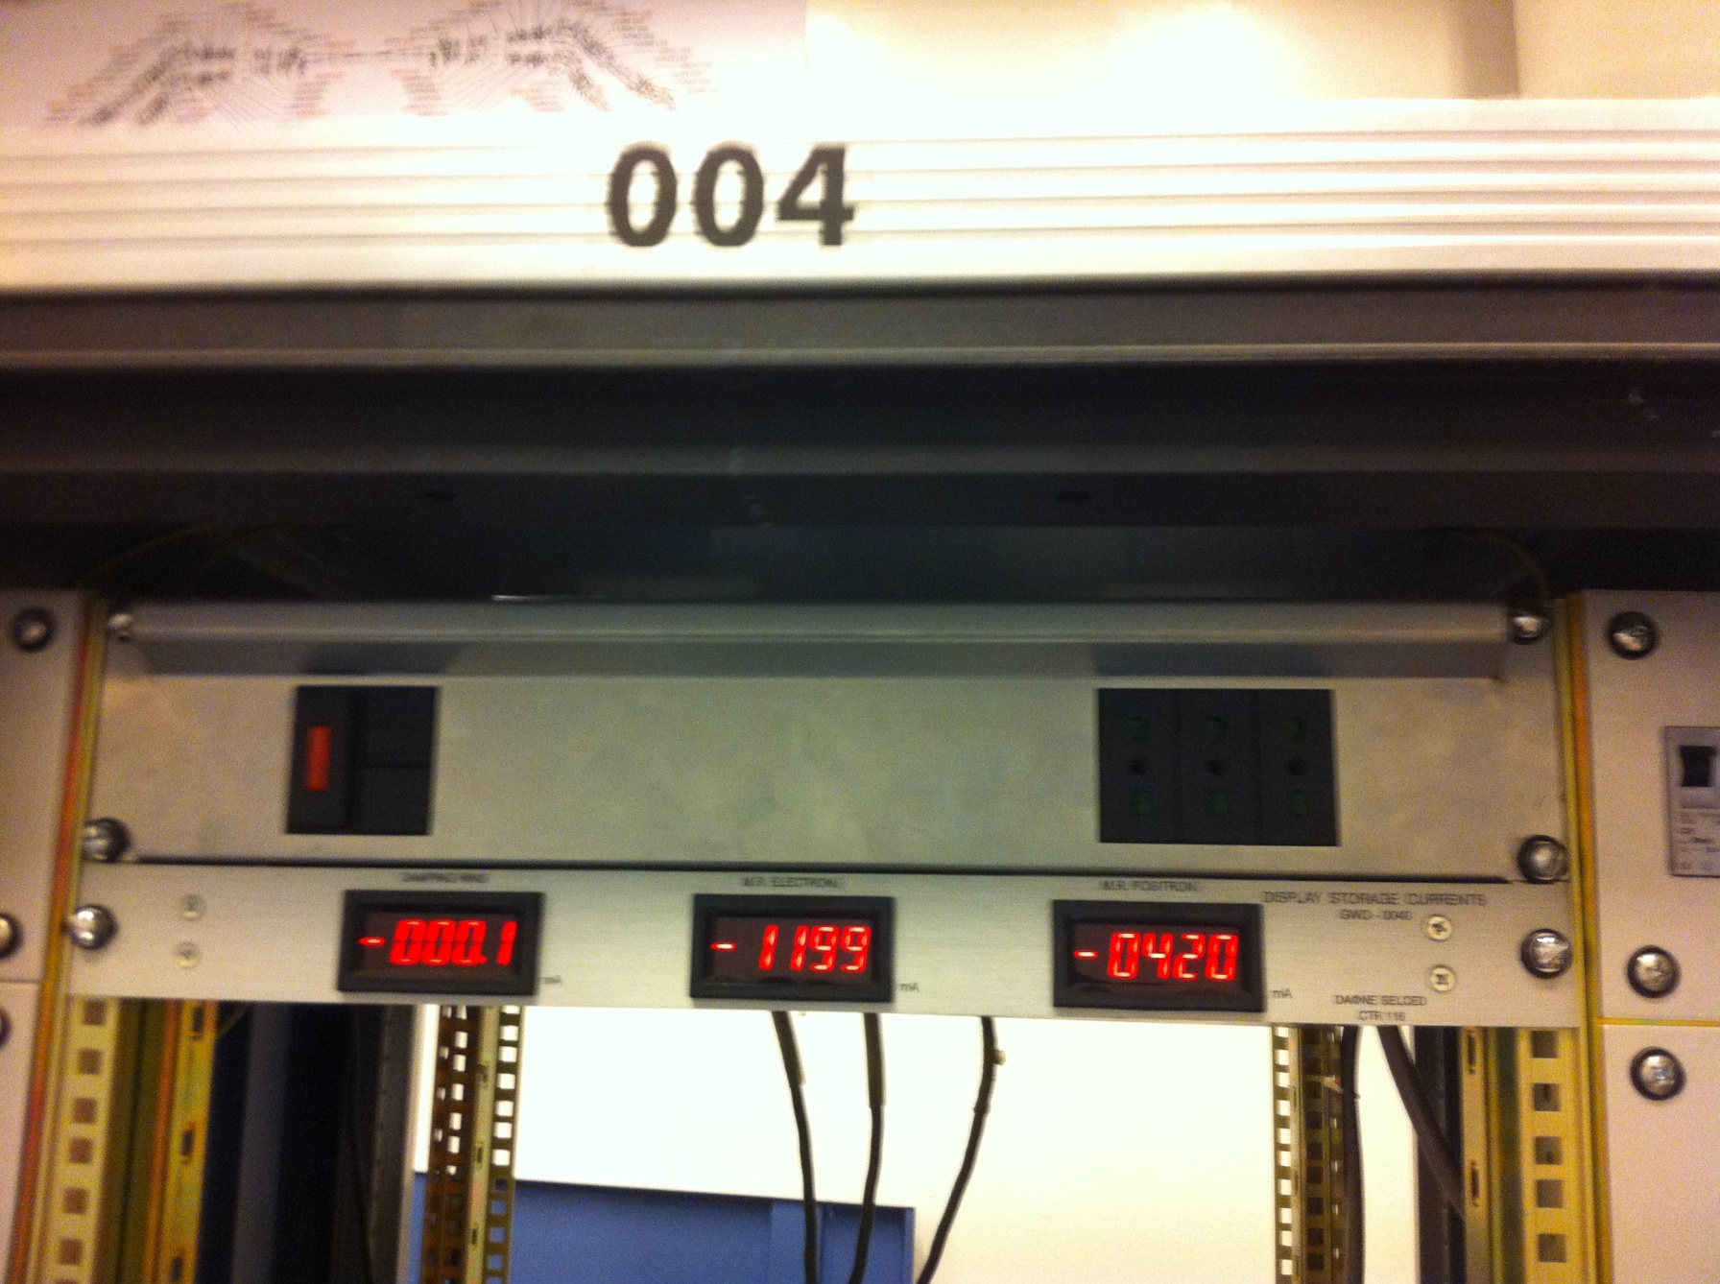
UN’ALTRO MODO DI LEGGERE LE CORRENTI

Slide 29
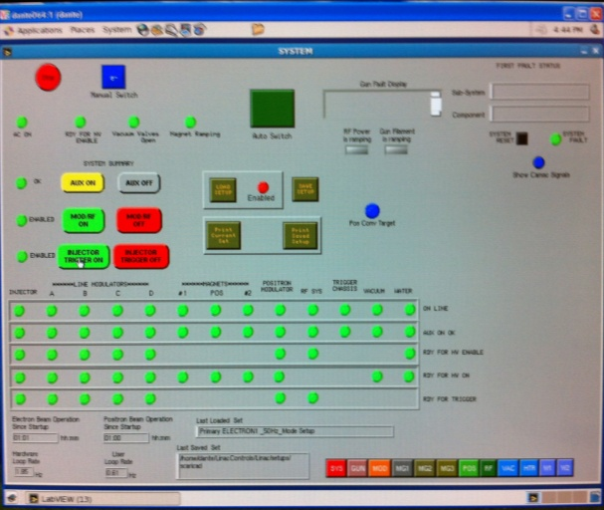
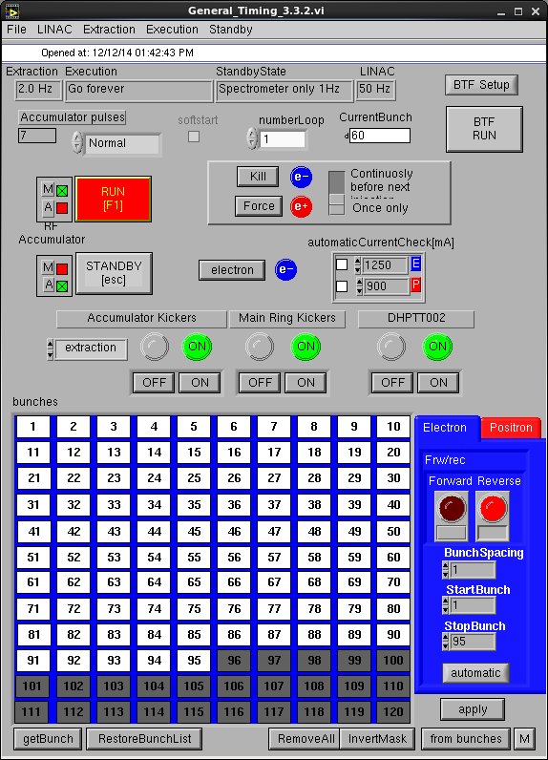
GIrare LA MACCHINA

Slide 30
Girare la Macchina

Slide 31
Girare la Macchina

Slide 32
Girare la Macchina

Slide 33
Girare la Macchina

Slide 34
Girare la Macchina

Slide 35
Girare la Macchina

Slide 36
Girare la Macchina

Slide 37
Girare la Macchina

Slide 38
Girare la Macchina

Slide 39
Girare la Macchina

Slide 40
Girare la Macchina

Slide 41
Girare la Macchina

Slide 42
Girare la Macchina

Slide 43
DOPPIO BUNCH

Slide 44
MIGLIORARE IL RATE D’INIEZIONE DR
PULSATO DHPTT001
± 0.5

Slide 45
MIGLIORARE IL RATE D’INIEZIONE DR
PULSATO DHPTT001
1° SETTO INIEZIONE DR
± 1A

Slide 46
MIGLIORARE IL RATE D’INIEZIONE DR
PULSATO DHPTT001
1° SETTO INIEZIONE DR
DVR
± 0.1A

Slide 47
VERIFICA KICKERS D’INIEZIONE

Slide 48
TEMPORIZZAZIONE KICKERS D’INIEZIONE

Slide 49
TEMPORIZZAZIONE KICKERS D’INIEZIONE

Slide 50
TEMPORIZZAZIONE KICKERS D’INIEZIONE
- Collegamenti Oscilloscopio

Slide 51
TEMPORIZZAZIONE KICKERS D’INIEZIONE
Collegamenti Oscilloscopio
Selezione Trigger Oscilloscopio

Slide 52
TEMPORIZZAZIONE KICKERS D’INIEZIONE
Collegamenti oscilloscopio
Selezione trigger oscilloscopio
Load setup

Slide 53
TEMPORIZZAZIONE KICKERS D’INIEZIONE
Temporizzazione primo e secondo kicker
ABILITIAMO IL MARKER DI SINISTRA
LEGGIAMO IL DELTA FRA I DUE MARKER
SPOSTIAMO IL MARKER DI SINISTRA SULL’ULTIMO BUNCH PRIMA DEL TERZO KICKER
POSIZIONIAMO IL MARKER DI DESTRA AL CENTRO DEL KICKER

Slide 54
TEMPORIZZAZIONE KICKERS D’INIEZIONE
Collegamenti oscilloscopio
Selezione trigger oscilloscopio
Temporizzazione primo kicker

Slide 55
TEMPORIZZAZIONE KICKERS D’INIEZIONE
Collegamenti oscilloscopio
Selezione trigger oscilloscopio
Temporizzazione primo e secondo kicker
SE OCCORRE MODIFICHIAMO IL
RITARDO PER KCKA1001 E KCKA2001

Slide 56
TEMPORIZZAZIONE KICKERS D’INIEZIONE
Collegamenti oscilloscopio
Selezione trigger oscilloscopio
Temporizzazione primo kicker
Temporizzazione terzo kicker

Slide 57
TEMPORIZZAZIONE KICKERS D’INIEZIONE
Collegamenti oscilloscopio
Selezione trigger oscilloscopio
Temporizzazione primo kicker
Temporizzazione terzo kicker

Slide 58
MIGLIORARE IL RATE D’ESTRAZIONE . . . . . .
. . . . . . o INIEZIONE MR

Slide 59
MIGLIORARE IL RATE D’INIEZIONE MR
- PULSATO DHPTT002
DHPTT002 ± 0.3A.

Slide 60
MIGLIORARE IL RATE D’INIEZIONE MR
PULSATO DHPTT002
SETTI
± 1A o 2A

Slide 61
MIGLIORARE IL RATE D’INIEZIONE MR
PULSATO DHPTT002
SETTI
DIPOLI VERTICALI
± 0.03A

Slide 62
MIGLIORARE IL RATE D’INIEZIONE MR
PULSATO DHPTT002
SETTI
DIPOLI VERTICALI
ENERGIA
± 0.5A

Slide 63
MIGLIORARE IL RATE D’INIEZIONE MR
PULSATO DHPTT002
SETTI
DIPOLI VERTICALI
ENERGIA
FASE CAVITA’ DR
± 0.1

Slide 64
FLAG

Slide 67
FLAG

Slide 68
FLAG

Slide 69
FLAG

Slide 70
FLAG

Slide 71
FLAG

Slide 72
TEMPORIZZAZIONE KICKERS D’ESTRAZIONE

Slide 73
TEMPORIZZAZIONE KICKERS D’ESTRAZIONE

Slide 74
TEMPORIZZAZIONE KICKERS D’ESTRAZIONE
- Collegamenti Oscilloscopio

Slide 75
TEMPORIZZAZIONE KICKERS D’ESTRAZIONE
Collegamenti Oscilloscopio
Selezione Trigger Oscilloscopio

Slide 76
TEMPORIZZAZIONE KICKERS D’ESTRAZIONE
Collegamenti oscilloscopio
Selezione trigger oscilloscopio
Load setup

Slide 77
TEMPORIZZAZIONE KICKERS D’ESTRAZIONE
Collegamenti oscilloscopio
Selezione trigger oscilloscopio
Temporizzazione terzo e quarto kicker

Slide 78
TEMPORIZZAZIONE KICKERS D’ESTRAZIONE
Collegamenti oscilloscopio
Selezione trigger oscilloscopio
Temporizzazione terzo e quarto kicker

Slide 79
TEMPORIZZAZIONE KICKERS D’ESTRAZIONE
Collegamenti oscilloscopio
Selezione trigger oscilloscopio
Temporizzazione primo e secondo kicker
Si sposta il segnale al centro dello schermo

Slide 80
TEMPORIZZAZIONE KICKERS D’ESTRAZIONE
Collegamenti oscilloscopio
Selezione trigger oscilloscopio
Temporizzazione primo e secondo kicker

Slide 81
TEMPORIZZAZIONE KICKERS D’ESTRAZIONE
Collegamenti oscilloscopio
Selezione trigger oscilloscopio
Temporizzazione primo e secondo kicker
Si regola la scala orizzontale

Slide 82
TEMPORIZZAZIONE KICKERS D’ESTRAZIONE
Collegamenti oscilloscopio
Selezione trigger oscilloscopio
Temporizzazione primo kicker
POSIZIONIAMO IL MARKER DI DESTRA AL CENTRO DEL KICKER
ABILITIAMO IL MARKER DI SINISTRA
LEGGIAMO IL DELTA FRA I DUE MARKER
SPOSTIAMO IL MARKER DI SINISTRA SULL’ULTIMO BUNCH

Slide 83
TEMPORIZZAZIONE KICKERS D’ESTRAZIONE
Collegamenti oscilloscopio
Selezione trigger oscilloscopio
Temporizzazione primo kicker

Slide 84
TEMPORIZZAZIONE KICKERS D’ESTRAZIONE
Collegamenti oscilloscopio
Selezione trigger oscilloscopio
Temporizzazione primo kicker
INCREMENTIAMO IL RITARDO DI KCKA1001-EXT DI 13ns

Slide 85
TEMPORIZZAZIONE KICKERS D’ESTRAZIONE
Collegamenti oscilloscopio
Selezione trigger oscilloscopio
Temporizzazione primo kicker

Slide 86
CHARGE MONITOR

Slide 87
CHARGE MONITOR
LSP Linac to Spectrometer
LBT Linac to BTF
LTA Linac to Accumulator
AMR Accumulator to Main Ring

Slide 88
TRANSFER LINE ORBIT MONITOR

Slide 89
TRANSFER LINE ORBIT MONITOR

Slide 90
TRANSFER LINE ORBIT MONITOR

Slide 91
TRANSFER LINE ORBIT MONITOR

Slide 92
TRANSFER LINE ORBIT MONITOR
L’orbita va guardata su un fondo scala di ±10mm.

Slide 93
TEMPORIZZAZIONE KICKERS MR

Slide 94
TEMPORIZZAZIONE KICKERS MR
- Selezione Segnali

Slide 95
TEMPORIZZAZIONE KICKERS MR
- Selezione Segnali
- Load Setup

Slide 96
TEMPORIZZAZIONE KICKERS MR
Si regola la scala orizzontale
Si sposta il segnale al centro dello schermo

Slide 97
TEMPORIZZAZIONE KICKERS MR
SE OCCORRE MODIFICHIAMO IL RITARDO PER KCKEL101 E KCKEL202

Slide 98
GET BUNCH

Slide 99
GET BUNCH
Premiamo per qualche secondo il pulsante di accensione
Per spegnere l’oscilloscopio.
Premiamo nuovamente il pulsante di accensione

Slide 100
GET BUNCH
Riduciamo a icona

Slide 101
GET BUNCH

Slide 102
GET BUNCH

Slide 106
GENERAL TIMING

Slide 107
GENERAL TIMING

Slide 108
GENERAL TIMING

Slide 109
GENERAL TIMING

